Slide 1
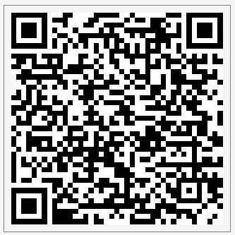
Introduktion til undervisningsmateriale til generelle senfølger 2026
Notes:
QR koden indeholde alle de nye nationale retningslinjer indenfor generelle senfølger
REHPA, Videncenter for Rehabilitering og Palliation. (2026, marts). Sygdoms- og livsmestring for udvalgte generelle senfølger. rehpa.dk. https://www.rehpa.dk/materialer/sygdoms-og-livsmestring-for-udvalgte-generelle-senfolger/
https://www.sundhed.dk/borger/sygdom-og-behandling/om-sundhedsvaesenet/anbefalede-sundhedsapps/mit-liv---min

Slide 2

Kræft er en udfordrende og livsændrende sygdom. Moderne medicin og behandlinger har gjort det muligt for mange at overleve kræft. Mange kræftoverleverer oplever senfølger, som er langvarige eller forsinkede bivirkninger til kræftbehandlingen eller selve sygdommen. Senfølger rammer mellem 50-60 % af alle kræftoverlevere. Senfølger kan være mangeartede og komplekse og kan have store konsekvenser for kræftoverleverens hverdagsliv og livskvalitet.
Mange kræftoverlevere oplever at stå alene med disse problemer og symptomer. Det er derfor vigtigt at sundhedsprofessionelle arbejder sammen med kræftoverlevende for at finde måder at håndtere og forbedre deres livssituation på trods af disse udfordringer, så vi får større viden, forståelse og anerkendelse af senfølgers betydning for den enkeltes liv.
Senfølger er helbredsproblemer, der opstår under primær behandling og bliver kroniske, eller opstår og manifesterer sig måneder eller år efter behandlingen er afsluttet (Sst, 2017). Nogle patienter er i livslang behandling, og de vil skulle have hjælp til deres senfølger i de afdelinger hvor de får behandling. Derudover findes der senfølgeklinikken, som egen læge eller behandlende læge kan henvise til (se oversigt på senfoelger.dk).
Hvad er kræftsenfølger? | Senfølgerforeningen
Notes:
Kilde: Kjær 2017

Slide 3
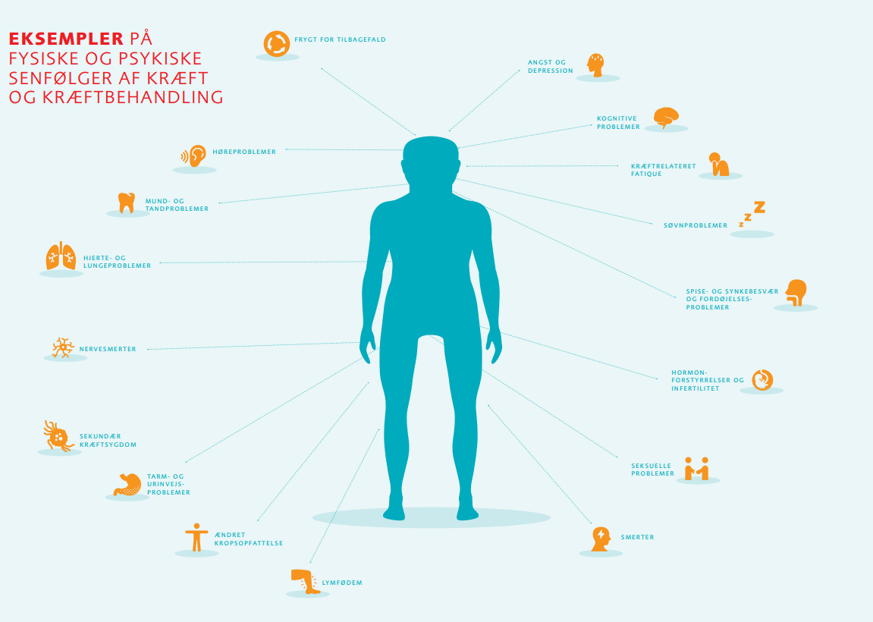
Notes:
https://mediebibliotek.cancer.dk/m/51e36737e3c0356d/original/Helbredt-men-ikke-rask.pdf
Senfølger er helbredsproblemer, der opstår under primær behandling og bliver kroniske, eller som opstår og manifesterer sig måneder eller år efter behandlingen er afsluttet. Senfølgerne omfatter ny primær kræftsygdom og fysiske, psykiske eller sociale forandringer, der er en følge af kræftsygdommen og/eller behandlingen af denne.

Slide 4
Notes:
Kilde Senfølgeforeningen

Slide 5
Langt de fleste kommuner har rehabiliteringstilbud, hvor man kan få støtte til at håndtere de generelle senfølger. Alternativt kan man søge hjælp hos almen praksis eller behandlende afdeling.
I SIG senfølger, (særlig interessegruppe for senfølger) - undergruppe til FSK (Faglig sammenslutning af kræftsygeplejersker), har vi lavet noget undervisningsmateriale til de generelle senfølger, som indtil videre består af:
Frygt for tilbagefald
Seksuelle senfølger
Eksistentielle senfølger
Træthed
Hukommelse og koncentrationsbesvær
Der vil løbende blive udviklet materiale til de andre generelle senfølger. Materialet er lavet som en støtte til undervisning af borger, patienter og/eller personale og studerende. Det kan anvendes til mennesker, der har senfølger eller de der oplever symptomer under behandlingen. Materialet er opbygget af PowerPoint slides med tilhørende noter med kildemateriale og baggrund. Man kan bruge materialet som det er eller plukke i det afhængig af ens behov. Det vil løbende blive opdateret. I materialet er der indbygget spørgsmål til tilhørerne, da vi finder det vigtigt, at deltagerne inddrages, høres og deler erfaringer med hinanden.

Slide 6
Nogle senfølger optræder i klynger, altså samtidig, fordi de også påvirker hinanden. F.eks. optræder træthed ikke isoleret, da den også har indflydelse på hukommelse og koncentrationsevne, smerter, oplevelsen af angst, søvn etc. Får man hjulpet en borger/ patient med en senfølge, kan det påvirke oplevelsen af de andre senfølger.
Mange af de generelle senfølger er noget den enkelte skal lære at leve med. Med afsæt i viden og undervisning, kan de få de redskaber til at lære at håndtere dem. Det kan være livslang læring, f.eks. at lære at energiforvalte, have gode søvnvaner, og takle frygten for tilbagefald. Ved de generelle senfølger er der ikke et ’kvikt fix’, derfor er det vigtigt at have fokus på, hvad de selv kan gøre for bedre at mestre deres senfølger.
Sundhedsstyrelsens definition af senfølger er:
"Senfølger er helbredsproblemer, der opstår under primær behandling og bliver kroniske, eller som opstår og manifesterer sig måneder eller år efter behandlingen er afsluttet. Senfølgerne omfatter ny primær kræftsygdom og fysiske, psykiske eller sociale forandringer, der er en følge af kræftsygdommen og/eller behandlingen af denne."
(Sundhedsstyrelsen, 2017)

Slide 7
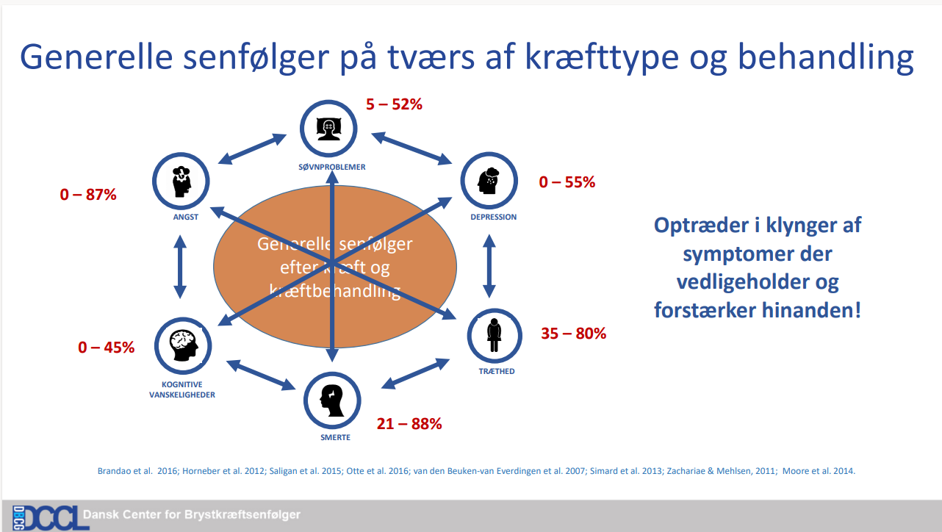
Klynger af senfølger
Notes:
Søvnproblemer medvirker til træthed og det er svære at tackle smerter…….
Omvendt sover man dårligere når man har smerter og hvis man er angst
God grund til at tage fat om søvnproblemet

Slide 8
Andre rapporterede senfølger efter kræft:
Angst
Angst for tilbagefald
Arvævsdannelse
Balanceproblemer
Depression
Diarré eller forstoppelse
Følelsesmæssige problemer
Følgesygdomme
Hjerteproblemer
Hukommelses- og koncentrationsproblemer
Knogleskørhed
Kramper
Lymfødem (væskeansamling)
Nedsat immunforsvar
Nedsat muskelkraft og bevægelighed
Nedsat arbejdsevne
Nedsat syn
Nerveskader, smerte- og føleforstyrrelser
Parforholdsproblemer
Permanent hårtab
Rejsningsproblemer
Rosen
Seksuelle problemer
Social isolation
Smerter
Spise- og synkeproblemer
Svært ved at klare dagligdagsaktiviteter
Søvnproblemer
Tandskader
Tinnitus
Træthed (fatigue)
Tørre slimhinder
Vandladningsproblemer
Vejrtrækningsproblemer
Vægtøgning/vægttab
Væskeophobning
(kilde senfoelger.dk)

Slide 9
Notes:
At undgå funktionel fald inden og efter operation inden rehabilitering.
Træthed, nedsat funktion, og co -morbiditet øger risikoen for:
Uønsket medicinsk hændelser,
tab af fysisk og eller kognitiv funktionsevne,
post operative komplikationer,
forlænget hospitals indlæggelse,
forringet evne til at tolerere behandling,
ringere livskvalitet,
dårligere overlevelse. (Slide Tenna)
Senfølger er påvirket af:
Hvad havde man af symptomer/sygdomme før man blev syg
Afhængig af hvordan man normalt håndterer fysiske og psykiske udfordringer
Tidligere belastede begivenheder, tab, ensomhed, lav socialøkonomisk status
Særlige sensitive kan have tendens til at gruble mere
Hvis man har en evne til at finde positive aspekter, ved selv negative livsbegivenheder, er man bedre beskyttet f.eks. mod depression, frygt for tilbagefald. Havde man angst før er man også mere udsat for frygt for tilbagefald
Tendens til katastrofe tanker, vedligeholder symptomer
Derudover ændring i immunsystemet påvirker de hyppigste senfølger: smerter, træthed, depression, søvn
Evnen til accept (kilde: ”Livet efter kræft”, af Bobby Zachariae og Mimi Mehlsen)

Slide 10
Senfølge | Estimeret prævalens blandt kræftoverlevere | Anbefalet behandling | Evidensniveau
Hjertesvigt | 1-48% | Ekkokardiografi, optimering af hjertekar risikofaktorer, antikongestiva | Prospektive kohortestudier
Metabolisk syndrom | 8-39% | Træning, kost, rygeophør, optimering af hjertekar risikofaktorer | Metaanalyser
Lymfødem | 5-75% | Manuel lymfedrænage, kompression, træning | Systematiske reviews
Smerter | 38% | Non-farmakologisk: Træning, akupunktur, psykoterapi, meditation, gruppeterapi Farmakologisk: PCM, NSAID, sekundære analgetika, opioider, cannabinoider | Metaanalyser og systematiske reviews
Perifer neuropati | 30-68% | Duloxetin | RCT
Knogleskørhed | Ej angivet | Kalk og D-vitamin, træning, rygeophør, bisfosfonat | Guideline
Immunterapi-relaterede senfølger | 15-90% (inkl. akutte biv.) | Immunsuppression (akut fase), behandlingsophør / -ændring | Guideline
Angst og depression | 21% 5 år efter beh. | Psykoterapi, mindfulness, antidepressiva og anxiolytika | Metaanalyser
Frygt for tilbagefald | 49% (mild-moderat) 7% (svær) | Psykoterapi | Metaanalyser
Kognitive vanskeligheder | 35% | Kognitiv træning, fysisk træning, mindfulness | Systematiske reviews og RCT
Fatigue | 25-33% ≤10 år efter beh. | Træning, psykoedukation, mindfulness, psykoterapi | Metaanalyser og systematiske reviews
Søvnproblemer | 25-60% | Kognitiv terapi for insomni, søvnhygiejne | Metaanalyser
Seksuelle senfølger | 40-100% | Non-farmakologisk: Bækkenbundstræning, psykoterapi, parterapi Farmakologisk: PDE5-hæmmere, prostaglandin E1, penispumpe, vaginadilatator | Systematiske reviews
Påvirket arbejdsmarkedstilknytning | 37% | Multidisciplinær intervention inkl. fysiske, psykoedukative og erhvervsrettede komponenter målrettet den enkelte patients omstændigheder | Metaanalyser
Økonomiske senfølger | 28% | Økonomisk kompensation for tabt erhvervsevne | Konsensus
Emery et al., Lancet 2022
Notes:
Link mangler

Slide 11
Vi modtager gerne feedback
Med venlig Hilsen
Gitte Kjær Sørensen, Udviklingsansvarlig sygeplejerske, MKS Klinik for Bækkenbundslidelser, Aarhus AUH, mail: gittesoe@rm.dk tlf. 24 99 52 23
Rebekka Vestergaard Larsen, Sygeplejerske Frederikshavns kommune, mail: rela@frederikshavn.dk tlf. 98 45 53 79
Irene Dyhrberg Andersen, Sygeplejerske, Specialuddannelsen i Borgernær Sygepleje, Aarhus Kommune, mail: irdy@aarhus.dk tlf. 41 84 85 83
Christel Bernth Larsen, Forløbskoordinator/Sygeplejerske Tårnby kommune, mail: cbl.sc.as@taarnby.dk tlf. 30 76 05 92
Anne Toft Krog, Sygeplejerske Københavns kommune, mail: rm9a@kk.dk tlf. 60 29 82 22
Vibse Bjerrum, Kræftsygeplejerske Esbjerg kommune, mail: vibj@esbjerg.dk tlf. 21 37 93 64 (formand, SIG senfølger)

Slide 12
Frygt for tilbagefald
Notes:
Artikel :https://www.rehpa.dk/nyheder/frygt-for-tilbagefald-af-kraeft/
manual fra Phyllis Butow og hendes PoCoG-gruppe i Australien (Butow P, Sharpe L, Thewes B, Turner J, Gilchrist J, Beith J. Fear of Cancer Recurrence: A Practical Guide for Clinicians. Oncology)
Viden til sundhedspersonale
Frygt for tilbagefald
Indledning til undervisning:
Mange kræftoverlevere frygter, selv efter lang tid, at sygdommen vender tilbage. Andre frygter at, behandlingen ikke har den ønskede effekt, og at sygdommen forværres. Det at have eller at have haft kræft, skaber tit stor usikkerhed for fremtiden, som kan medføre angst. Et for højt angstniveau vil for mange betyde, at deres liv påvirkes negativt f.eks. I forhold til humør, parforhold, arbejde og livskvalitet.
Frygt for tilbagefald opleves i tiden efter behandling. Det kan gøre at man har svært ved at sove , ekstra bodychekking. Tanker der er meget baseret på frygt.
Erfaring viser at frygten falder over tid, jo flere kontroller der går godt. Frygten er også reel. Det er vigtigt at fortælle borgeren, at frygten er helt normal, at det næsten vil være mere unormalt ikke at have den. Den vil være der i en vis grad, for dem der har været et kræftforløb igennem. Der hvor vi ser frygt for tilbagefald, som senfølge, er der hvor det livsbegrænser en og er ødelæggende for ens livskvalitet pga, tankemylder, hyppige opvågninger, svært ved at fokusere, mange tanker omkring død og sygdom. Så fokus ikke er så meget baseret på glæde over livet, men mere frygt for livet. Man skulle egentlig være glad og komme videre med sit liv. Men sådan går det ikke, for ud af den vellykkede kræftbehandling vokser frygten for, at kræften vender tilbage.
Det er noget, mange, som har haft kræft, kender til. Undersøgelser viser, at 58 pct. af kræftoverlevere, har en moderat grad af frygt for tilbagefald, og 20 pct. har en høj grad af frygt for tilbagefald, selv mange år efter at behandlingen blev afsluttet.
Samtidig står frygt for tilbagefald øverst på listen over de problemer, som mennesker, der har overlevet kræft,
( kilde cancer.dk 25.05.23)
Har man svær frygt for tilbagefald, anbefaler man metakognitiv terapi, eller ACT terapi, kombineret med mindfulness baseret kognitiv terapi
Oplægget her, er ment som en samtale oplæg, hvor deltagere kan dele med hinanden hvordan de har det.
For mange kan det være godt at vide de ikke er alene
Angst, depression og frygt for tilbagefald af kræft - DMCG - Danske Multidisciplinære Cancer Grupper
1. Kræftoverlevere med symptomer på angst, depression og frygt for tilbagefald bør identificeres (D) 2. Korte screeninger (1-2 korte spørgsmål) kan anvendes som indledende opsporing af symptomer på angst, depression og frygt for tilbagefald (B). Herefter bør anvendes validerede instrumenter med etablerede grænseværdier (PRO-skemaer) (B) 3. Hvis der opdages moderate til svære symptomer på angst eller depression bør kræftoverleveren henvises til udredning via egen læge. Ved svær patologi eller ved symptomer, som giver anledning til særlige bekymringer, f.eks. suicidal risiko, suicidal adfærd eller psykose, bør kræftoverleveren hurtigst muligt henvises til relevante tilbud i psykiatrien, herunder psykiatrisk akutmodtagelse, efter gældende, lokale retningslinjer (D)

Slide 13
Program:
Frygt for tilbagefald/forværring
Hvad kan du selv gøre?
Film om bekymring for tilbagefald
Hvad kan jeg gøre?
Hvor kan jeg/vi få hjælp?
Notes:
Formål:
At de får et samlet forståelse af frygt for tilbagefald
Baggrundsviden
Næsten alle, som har haft kræft, frygter tilbagefald. For hver femte er det så belastende, at det er ødelæggende for livskvaliteten. Kilde: https://www.cancer.dk/nyheder/kraeftoverlevere-faar-hjaelp-til-at-haandtere-frygt-for-tilbagefald
DIDAKTIK:
Spille regler:
Fælles ansvar – frirum
At italesætte:
Vi har alle tavshedspligt.
Vi sætter rammen og deler taletiden – og for at styre tiden, kan det være nødvendigt at lukke ned for spørgsmål.
Respekterer hinandens forskellige situationer
Håndterer sin egen situation – ikke andres.
Giv dig tid til at mærke efter hvad du selv har lyst til at dele med gruppen.
Giv udtryk for, hvor vidt du ønsker andre deltagers kommentarer eller råd.
Sæt gerne mobil telefoner på lydløs
Lav evt. en kort præsentationsrunde med
SPØRGSMÅL:
Hvor er jeg i mit forløb?, hvilke forventninger har jeg til dagens oplæg om ”frygt for tilbagefald”
(skrives gerne på tavle for at de kan huske dem)

Slide 14
Frygt for tilbagefald
Næsten ingen går igennem et kræftforløb, uden en vis grad af frygt for at det vender tilbage. Det vil sidde lidt i baghovedet
Det er normalt at være lidt urolig og spændt, når man skal til kontrol
Det er normalt at man til en vis grad, er mere opmærksom på sin kroppens signaler.
Det er normalt, hvis man f.eks. har ondt i maven, straks at tænke, er det nu kræften? Man kan opleve at man lever livet lidt i intervaller mellem kontrollerne
Man skal lære den forandrede krop at kende, efter en behandling
Det er normalt, at man kan føle man ikke er den samme som før, og en form for usikkerhed, hvem og hvad er jeg, for jeg er ikke syg men føler mig heller ikke rask?
Nogle kan opleve, at de kan have svært ved at være glad, i frygt for at der sikkert sker et eller andet uforudset
Notes:
Formål:
Det er en overgang for mange at gå fra behandlingsforløb til kontrolforløb
Hvis ovenstående symptomer bliver for meget, skal man søge hjælp, også hvis man har svært ved at fokusere på andet end sygdom
Baggrundsviden
Kilde: observationer og udtalelser fra patienter
fra at være i behandlingsforløb til kontrolforløb
Dels kan det give en følelse af tab af kontrol, hvem holder nu øje med om jeg er sygdomsfri og hvad er det lige jeg skal mærke efter.
Det er også der at det kan være en form for ensomhed , for nu er jeg ikke i behandling jeg betragtes ikke som syg . Hvem er jeg så?

Slide 15
Symptomer på frygt for tilbagefald
Vedvarende tanke om at kræften vender tilbage
Svært ved at sove og nedsat/ forringet daglig funktion
Svært ved at fokusere, tænker meget i sygdom, Øget tjekke adfærd
Social tilbagetrækning
Svært ved at finde glæde og være fokuseret på det positive
Tristhed, angst
Fysisk og psykisk ubehag. Hele tiden på vagt (svært ved at tage initiativ, rastløs, indre uro, hjertebanken, svedtendens)
Frygt for tilbagefald kan forstærke andre senfølger som træthed (fatigue), smerter, depression og søvnproblemer
Frygt for tilbagefald giver nedsat livskvalitet
Notes:
Formål:
At deltager lære, at det er helt forståeligt at have frygt for tilbagefald, hvad er symptomerne er og at det kan blive så overvældende, at det fylder det hele og at man der kan få hjælp.
Baggrundsviden:
Kilde kap 8, Livet efter kræft Bobby Zachariae, Mimi Yung Mehlsen
Hvordan kommer frygten til udtryk hos dig? Spørg enten gruppen, eller sæt jer sammen to og to.
Kilde Johanne Lyhne

Slide 16
Hvilke symptomer har du?
Frygt opleves ikke ens i os alle. Beskriv hvordan din frygt opleves.
Hvilke tanker har du?
Hvad gør du, når du oplever frygt? (adfærd, handling)
Hvor længe varer den, og hvad får den til at gå væk?
Notes:
Formål:
At de får sat ord på 2 og 2 hvordan de oplever det at have frygt for tilbagefald. Det opleves ikke ens men hvordan oplever de det.
Baggrundsviden
Man kan med fordel vise den kognitive diamant
Her kan deltager drøfte det i plenum eller 2 og 2

Slide 17
Film og råd om frygt for tilbagefald
Mentale redskaber - Kræftens Bekæmpelse (cancer.dk)
Film om frygt for tilbagefald: en psykolog og en tidligere kræftpatient fortæller omkring bekymringen for tilbagefald
https://www.cancer.dk/hjaelp-viden/hvis-du-har-kraeft/psykiske-reaktioner/angst/
Notes:
Baggrundsviden
https://www.cancer.dk/hjaelp-viden/hvis-du-har-kraeft/psykiske-reaktioner/angst
Hvilke tanker sætter videoen i gang hos dig?
Evt print denne artikel ud og udlever: https://www.cancer.dk/hjaelp-viden/hvis-du-har-kraeft/psykiske-reaktioner/angst/
Her øver vi os i at afklare personlige værdier og at sætte konkrete mål. Vi skifter fokus fra frygten for tilbagefald til noget andet

Slide 18
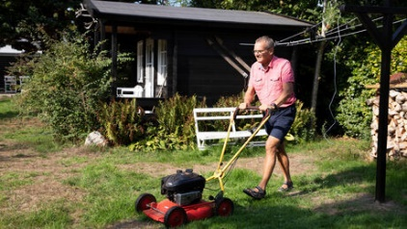
Hjælp til frygt for tilbagefald
Hvad er vigtigt for dig, hvad giver dig værdi og livskvalitet?
Træne opmærksomheden til at gøre andet end at bekymre sig, når frygten trænger sig på. Afled tanker, f.eks. ved en gåtur, spil, film.
Kig på dine tanker, er det tanker der gavner mig? Er det tanker jeg kan få svar på? Hvad er vilkår?
Opøve en tolerance/accept af frygten, at den følger med fordi man har haft kræft. Det er sådan det er, at være mig lige nu.
Når jeg ser tilbage på mit liv om nogle år, hvordan vil jeg så gerne have taklet det jeg står i?
Opøv evnen til at lade tanker passere og observere dem. Afgræns en time hver dag til at spekulere.
Øvelser der beroliger nervesystemet: Vejrtrækningsøvelser, yoga, afspænding, mindfulness, ud i naturen. Fysisk træning kan gøre dig stærkere psykisk
Conquer program, som hjælper mod frygt for tilbagefald. Kurset findes på 6 af Kræftens Bekæmpelses afdelinger (se hjemmesiden).
Del med andre om hvordan din frygt opleves, det kan få den til at føles mindre
Notes:
Formål:
At de finder ud af hvordan de kan få hjælp og hvad de selv kan gøre ( self managenment)
DMCG: guidelines:
7. Kræftoverlevere, som udviser normale eller milde symptomer på frygt for tilbagefald kan tilbydes information, internetbaserede selvhjælps programmer eller fysiske træningsprogrammer (D) 8. Kræftoverlevere, som udviser moderate symptomer på frygt for tilbagefald kan tilbydes moderat intensive indsatser som for eksempel psykoedukative programmer, afslapningstræning og/eller professionelt ledede støttegrupper (D) 9. Kræftoverlevere, som udviser svære symptomer på frygt for tilbagefald bør tilbydes intensive indsatser rettet specifikt mod frygt for tilbagefald, som for eksempel kognitiv adfærdsterapi eller mind-body interventioner (A)
Baggrundsviden:
Psykologisk intervention (ConquerFear) til behandling af frygt for tilbagefald af kræft: mediatorer og moderatorer af behandlingseffektivitet - PubMed (nih.gov)
Kræftoverlevere får hjælp til at håndtere frygt for tilbagefald | Knæk Cancer
Grader af frygt for tilbagefald: Kilde Johanne Lyhne :https://www.rehpa.dk/nyheder/frygt-for-tilbagefald-af-kraeft/#/
Let:
Tankerne opstår oftest grundet indre (eksempelvis smerter eller ubehag) eller ydre triggere. Det kan fx være op til en scanning, hvor tankerne kan få angstniveauet til at stige (benævnt scanxiety ) Det kan vare ved nogle dage for herefter langsomt at normalisere sig igen.
Moderart:
Tanker omkring tilbagefald opleves oftere og af en mere intens grad. Det ledsages samtidig ofte af en oplevelse af mangel på kontrol over disse tanker og kan medføre stort ubehag
Svær:
Tankemylder, der centrerer sig om tilbagefald, uhensigtsmæssige mestringsstrategier øget tjekkeadfærd, tendens til vedvarende bekymringer eller undgåelsesadfærd i forhold til ting, der minder om kræftsygdommen. Overdrevent behov for kontakt til sundhedspersoner eller undgåelse af screeninger og kontroller
Svært ved at passe sit arbejde eller klare de samme ting i hjemmet, som man gjorde før. Tankerne kredser sig om kræft
Fysisk og psykisk ubehag, en følelse af at være i alarmberedskab eller have uro i kroppen
Begrænset evne til at lægge planer for fremtid, lever lidt i intervaller mellem kontroller. Ikke turde bestille rejsen til næste sommerferie, fordi man er bange for, det ikke bliver en realitet.
Ønsker man terapi har metakognitiv terapi vist sig af være hjælpsomt
At finde mening og retning i livet : Mange kommer efter et sygdomsforløb til at kigge på hvad er det for et job jeg har er det meningsfuldt, hvilke relationer har jeg i mit liv, hvad kan gøre mig glad. Hvordan holder jeg fast på den jeg er og det jeg mærker.
De kan opleve at de bliver bedre til at sige nej og mærke efter egne behov fremfor at opfylde andre, i hensigt af hvad man burde, skulle . Vi kalder det burde , skulle tyranni når vi lader normen og kulturen bestemme for hvad der er rigtigt og forkert og når vi sammenligner os selv med andre
Det kan også være gavnligt at kigge på teorien omkring ACT hvor man taler om borgers ønsker for livet, værdier , hvad er styrende for dem. Også en opmærksomhed på deres ressourcer på hvilke områder lykkes de
Man kan fysisk flytte sig fra frygt tanker og spørge sig selv er det tanker der gavner mig
Er det tanker jeg får svar på eller er det vilkår
Mange oplever de bliver stærkere af at lave noget fysisk
Henviser til Pia Callesen meta kognitiv terapi ( afgrænser 1 time hver dag , hvor man bekymre sig og tillader sig at være i frygten) husk kilder !!!
Ved hjælp fra psykolog er det Metakognitiv terapi eller ACT ( Acceptance and commitment therapy) eller mindfulness baseret kognitiv terapi
Kilde:https://www.cancer.dk/nyheder/kraeftoverlevere-faar-hjaelp-til-at-haandtere-frygt-for-tilbagefald/
ACT: Der vil man hjælpe patienten med at leve det det liv der er i overensstemmelse med de værdier man har. Antagelse af ja livet gør ondt en gang i mellem men det gør mere ondt hvis ikke man gør de handlinger der er værdifulde for en. Ved at formulere værdier kan patienten skabe mening i at handle i overensstemmelse med hvad der er vigtigt

Slide 19
Rund dagen af på en god måde
Skriv ned hvad du er taknemmelig for om aftenen inden du lægger dig til at sove - i en uge
Lav åndedrætsøvelser, mindfulness eller anden afslapning - flere gange dagligt
Skriv tanker ned i en bog. - De bliver parkeret dér og sindet falder mere til ro
Notes:
Formål:
At deltagere for redskaber til at påvirke sig selv på en hensigtsmæssige måde, ved at fokusere på det der også er at være taknemmelig for i en svær tid.
I en uge skrive taknemmeligheds dagbog ned
Baggrundsviden:
”TAK”, der er altid noget at være taknemmelig for , af Rikke Østergaard kap. 3 s. 111-118

Slide 20


Mere viden om senfølger
Egen læge (husk senfølger skal dokumenteres i journal)
De regionale senfølgecentre (henvises fra sygehus eller egen læge)
Tilskud til psykolog (du kan få tilskud via henvisning fra lægen)
Kræftens Bekæmpelses rådgivning
Kræftens Bekæmpelse har online grupper om frygt for tilbagefald (ConquerFear-teknikkerner), udbydes i nogle af Kræftens Bekæmpelses centre(Herlev, Aabenraa, København, Næstved, Odense og Vejle)
Senfølgeforeningen (se film, foredrag, rådgivning)
Senfølgeforeningens netværksgrupper
Kontakt din kommune hvad de har af hjælp
App: ”Mit liv min sundhed”
REHPA, Videncenter for Rehabilitering og Palliation. (2026, marts). Sygdoms- og livsmestring for udvalgte generelle senfølger. rehpa.dk. https://www.rehpa.dk/materialer/sygdoms-og-livsmestring-for-udvalgte-generelle-senfolger/
Kilde: https://www.cancer.dk/nyheder/kraeftoverlevere-faar-hjaelp-til-at-haandtere-frygt-for-tilbagefald
Kilder:
https://www.cancer.dk/hjaelp-viden/raadgivning/digitale-samtalegrupper/
https://www.cancer.dk/hjaelp-viden/hvis-du-har-kraeft/psykiske-reaktioner/angst/
https://www.senfoelger.dk/
Notes:
Formål:
Hvor kan de få hjælp
Er der nogen af jer der har fået hjælp et sted fra?
https://www.cancer.dk/hjaelp-viden/raadgivning/digitale-samtalegrupper/
https://www.cancer.dk/hjaelp-viden/hvis-du-har-kraeft/psykiske-reaktioner/angst/
https://www.senfoelger.dk/

Slide 21
Opsamling og afslutning
Mit udbytte af oplæg og erfaringsudveksling:
Hvad tager jeg med mig?
Hvad vil jeg have (mere) fokus på i den kommende tid?
Notes:
FORMÅL:
At få deltagerne til at reflektere over hvad de tager med sig fra undervisningen.
DIDAKTIK
Skriv ned hvad det vigtigste er som du tager med fra i dag.
‘Take Home Message’ (5 min)
Afsluttende runde, få ord fra hver.
Evt. afslutte med Sindsro bønnen.
Giv mig sindsro til at acceptere de ting, jeg ikke kan ændre, mod til at ændre de ting jeg kan, og visdom til at se forskellen.

Slide 22

Spørgsmål?
Notes:
Vigtigt hold tiden, gerne slut lidt før, det bevarer energien høj☺

Slide 23
Koncentrations-og hukommelsesbesvær Som senfølge til kræft
SIG Senfølger gruppens undervisningsmateriale
Notes:
FORMÅL:
I oplægget bruger vi ordene koncentrations- og hukommelsesbesvær om de kognitive forandringer, der kan opstå efter kræft og kræftbehandling.
Kognitive vanskeligheder efter kræft- og kræftbehandling - DMCG - Danske Multidisciplinære Cancer Grupper
VIDEN TIL SUNDHEDSPROFESSIONELLE:
Varighed af kognitive gener: ”forskning i langtidsprognosen for kognitiv reduktion efter kræft og kræftbehandling er sparsom, men samlet set peger undersøgelserne på, at kognitiv reduktion kan være til stede mange år efter den afsluttende behandling, men at størstedelen tilpasser sig et ændret kognitivt niveau over tid. Der savnes fortsat viden om langtidsprognosen.
(Kilde: Liv og kræft 2020 s.94.)
Didaktik
DIDAKTIK:
Spille regler:
Fælles ansvar – frirum
At italesætte:
Vi har alle tavshedspligt.
Vi sætter rammen og deler taletiden – og for at styre tiden, kan det være nødvendigt at lukke ned for spørgsmål.
Respekterer hinandens forskellige situationer
Håndterer sin egen situation – ikke andres.
Giv dig tid til at mærke efter hvad du selv har lyst til at dele med gruppen.
Giv udtryk for, hvor vidt du ønsker andre deltagers kommentarer eller råd.
Sæt gerne mobil telefoner på lydløs
Lav evt. en kort præsentationsrunde med
SPØRGSMÅL:
Hvor er jeg i mit forløb?, hvilke forventninger har jeg til dagens oplæg om ”Koncentrations-og hukommelsesbesvær” ?
(skrives gerne på tavle for at de kan huske dem)

Slide 24
Koncentrations- og hukommelsesbesvær Hvorfor og hvad kan du gøre?
Program:
Hvordan opleves koncentrations- og hukommelsesbesvær?
Hvad kan være årsagen til koncentrations- og hukommelsesbesvær?
Hvad kan koncentrations - og hukommelses forandringer medføre?
Forandringerne i koncentration og hukommelse
Anbefalinger og gode råd
Hvad kan man selv og pårørende gøre?
Notes:
FORMÅL:
At deltagerne for indblik i årsagerne og forandringerne i forhold til koncentrations- og hukommelsesbesvær. Få igangsat en reflektion over hvad de i forvejen gør af gode ting, der hjælper dem, samt give dem nye redskaber til hvordan de fremadrettet kan afhjælpe deres koncentrations- og hukommelsesbesvær.
DIDAKTIK:
Italesætte hvorvidt det stemmer overens med deres forventninger fra præsentations runden.
At der er tid til spørgsmål samt fælles og gruppe refleksion. Der vil være videoer som inspiration.
VIDEN TIL SUNDHEDSPROFESSIONELLE:
Op til 90 % med hjernetumorer og op til 70% med kræft udenfor hjernen, kan opleve nedsat koncentrations – og hukommelsesbesvær i forbindelse med kræft eller behandling heraf.
Der mangler forskning i, om kognitiv rehabilitering kan forbedre det oplevede eller målte kognitive funktionsniveau blandt tidligere kræftpatienter.
Kognitive funktioner kan måles, som den subjektive oplevelse, ved brug af spørgeskemaer og måles ved objektivt præstations niveau ved neuropsykologiske tests.
En udfordring ved at bruge spørgeskemaer er, at patientens/ borgerens egen opfattelse af kognitive udfordringer, er forbundet med forhøjede symptomer på psykologisk stress i form af angst, depression, og træthed.
Det kan være problematisk, hvis det antages, at det er kognitive forandringer og der igangsættes kognitivtræning fremfor psykologisk behandling, hvis årsagen er eks. angst og depression.
(Kilde: Livet efter kræft. 2020. Kap. 6, side 87-88)

Slide 25
Hvordan opleves koncentrations- og hukommelsesbesvær?
3 korte spørgsmål:
Oplever du hukommelses og koncentrationsbesvær?
Hvis ja, hvor udtalt er det gennem den sidste uge på denne skala?
Hvilken indflydelse har det haft på din hverdag?
Aldrig | Sjældent (en enkelt gang) | Nogle gange (2-3 gange) | Ofte (en gang dagligt) | Meget ofte (flere gange dagligt)
Notes:
FORMÅL:
Få deltagere til at reflektere over hvordan de oplever koncentrations- og hukommelsesbesvær og italesættes med deres egne ord.
DIDAKTIK:
Få deltagere til at sidde og reflektere individuelt i 2 min over de 3 korte spørgsmål.
Dermed får de mulighed for at mærke sig selv og deres egen oplevelse af besvær, uden at blive påvirket af de andre.
Evt pen og papir til at skrive oplevelser ned.
VIDEN SUNDEHEDSPROFESSIONELLE: En del patienter vil opleve besvær med koncentrationen og hukommelsen enten under eller efter et kræftbehandlingsforløb. Det kan komme bag på nogle patienter at opleve disse symptomer og kan skabe bekymring.
Koncentrations- og hukommelsesbesvær er et usynligt symptom, som kan være vigtigt at snakke med andre om.
Testen kan udføres og det anbefales at tale med sundhedsprofessionelle om testen efterfølgende.
Opfordre dem til at tale med familie og pårørende om koncentration og hukommelsesbesvær, så de kan støtte og vise forståelse samt acceptere.
(Kilde: https://www.sundhed.rm.dk/sundhedstilbud/livet-med-og-efter-kraft/folgevirkninger/koncentration-og-hukommelse/)

Slide 26
Påvirket koncentration og hukommelse
Svært ved…
At finde ord
At koncentrere sig, og opmærksomhed på ikke at lave fejl
At samle tankerne
At forstå sammenhængen f.eks. i en tekst eller hovedregning, lægge sammen og trække fra
At huske informationer og samtaler
At lære nye ting
At huske hvad man er i gang med (svært ved at skrifte frem og tilbage i det jeg laver)
At huske navne, fødselsdage
At ting tager længere tid, skal anstrenge mig
At kunne klare flere opgaver samtidig (multitaske)
At planlægge og udføre opgaver (strukturere, have overblik)
Notes:
Kilde: patient rapporterede oplevelser
FORMÅL: At samle op på øvelsen fra foregående slide og sætte ord på hvad deltagerne kan have svært ved, når koncentration og hukommelse er påvirket
DIDAKTIK:
Efter egen refleksion, vise denne slide
Stil dem spørgsmålet: Hvilke påvirkninger kan du genkende? Og evt. hvordan det føles i situationen?
VIDEN SUNDHEDSPROFESSIONELLE:
”Kognition er en overordnet betegnelse for de mentale processer, hvormed information registreres, bearbejdes, forstås, lagres og huskes”
”Det hyppigt anvendte begreb er ”kemohjerne” er ikke passende, da kognitive forandringer kan skyldes mange faktorer”.
(Kilde: Livet efter kræft. 2020. Kap 6.)
Påvirket koncentration og hukommelse:
Iagttagelse af omgivelserne kan være påvirket (registrerer ikke det man går forbi, eller opfatter den andens handlinger/udtryk eller omvendt opfanger alt og tager alt ind fra omgivelserne)
Iagttagelse igennem sanser kan være påvirket (eks. musik og tv kan opleves som støj)
Mentalt tempo er påvirket – føler at man tænker langsommere og ikke opfanger ting så hurtigt.
Opmærksomheds problemer, hvor det kan være vanskeligt at fokusere på én opgave eller at dele sin opmærksomhed på flere opgaver.
Manglende opmærksomhed på information kan betyde, at de ikke lagres og bliver til langtidshukommelse.
Er korttidshukommelsen ikke i stand til at rumme informationen lagres den ikke i langtidshukommelsen.
Hvis informationer ikke bearbejdes og indkodes så de kan genkaldes igen som langtidshukommelse.
Korttidshukommelsen kan være påvirket. Korttidshukommelsen strækker sig over en meget kort periode 15-30 sek. Den er begrænset i tid og i mængden af information den kan indeholde – eks. huske et tlf mens det skrives ned. Arbejdshukommelse= korttidshukommelse, fastholde f.eks. Tanker, ord i længere tid (læse, regne, løse problemer) sprog.
Langtidshukommelsen kan være påvirket og har ikke de samme begrænsninger som korttidshukommelsen i forhold til mængden af information. Den indeholder både de personlige erindringer, den akkumulerede faktuelle viden samt den handlebaserede knowhow, som er opsamlet igennem den enkeltes liv.
Kognitionerne fungerer som et samlet hele og samles af én central proces: eksekutive funktioner: hvor vi laver hypoteser, ser sammenhænge og handlemuligheder og kan planlægge
Fx Det at tilberede et måltid er en kompleks opgave, der skal forberedes, handles ind, strukturering af hvilke af delene af opskriften der skal tilberedes først
(Kilde: Livet efter kræft. Kap 6 side 85 – 88)

Slide 27
Hvad kan være årsagen til koncentrations- og hukommelsesbesvær i et kræftforløb?
Kræftsygdom
Kræftbehandling:
Kemoterapi - små mængder kan krydse blod -/hjernebarrieren
Kan ændre netværket i hjernen, så neuronerne leder langsommere
Strålebehandling, antihormon behandling
Fysiske reaktioner:
Træthed, manglende søvn, inaktivitet
Følelsesmæssige reaktioner:
Mange tanker og bekymringer, stress og depression
Notes:
FORMÅL:
At forklare hvilke årsager der kan være.
Psykoedukation kan tilbydes som behandling af kræftrelaterede kognitive vanskeligheder. Niveau og detaljegrad af informationen bør tilpasses den enkelte patients behov, forudsætninger og præferencer (C) 4. Fysisk aktivitet kan anvendes som behandling af kræftrelaterede kognitive vanskeligheder. Det er væsentligt, at indsatsen tilpasses den enkeltes fysiske formåen og præferencer (B) 5. Mindfulness-baserede interventioner kan anvendes som behandling af kræftrelaterede kognitive vanskeligheder, især når koncentrations- og opmærksomhedsproblemer er fremtrædende (C) 6. Kognitiv træning kan anvendes som behandling af kræftrelaterede kognitive vanskeligheder (B) 7. Multikomponent kognitiv rehabilitering bør anvendes som behandling af kræftrelaterede kognitive vanskeligheder, hvor der er påvist objektive kognitive vanskeligheder ved en neuropsykologisk vurdering (B) 8. Farmakologisk behandling bør ikke anvendes til behandling af kræftrelaterede kognitive vanskeligheder (B)
DIDAKTIK: Mange årsager til koncentrations- og hukommelsesbesvær.
Kan beskrives som kendt fra hverdagen med en computer/telefon ”at have for mange filer eller faner åbnet på én gang”
SPØRGSMÅL:
- hvilke tanker gør du/ I jer ift. til de mange årsager? (er det nyt? Overrasker det?)
VIDEN SUNDEHEDSPROFESSIONELLE:
Kræft i CNS/primærtumorer:
Primær hjernetumor (afhængig af hvilken type tumor, lokalisering og spredningsmønstret) – kan have negative konsekvenser for de kognitive funktioner.
Behandlingen af primærtumorer kan medføre beskadigelser af hjernen med risiko for kognitive reduktioner.
Kræft udenfor CNS
‘Kemohjerne’, ‘Kemotåge’ henfører til oplevelsen af kognitivreduktion i forbindelse med kemoterapien.
Forskningen viser at kemoterapien kan være én af årsagerne til kognitive reduktioner.
Kemoterapi: Nyere forskning har vist, at nogle stoffer af kemoterapi under en række omstændigheder, kan passere blod-hjerne-barrieren. At kemoterapi kan svække blod-hjerne-barrieren og dermed nemmere passere. Men kemoterapi, der øger inflammation som påvirker hjernen i cellerne og fører til DNA skader, kan resultere i tab af hjerneceller.
Antihormonbehandling: Kønshormoners indvirkning på kognitive funktioner sker igennem hjernen. I hjernen omdannes de to typer hormoner østrogener og androgener til det mere potente hormon østradiol, som har en vigtig rolle for hjernens funktioner.
Søvn: spiller en væsentlig rolle for at opretholde kognitive funktioner, vedvarende stressbelastninger resulterer i strukturelle forandringer i hjernen. Belastninger kan medføre søvnforstyrrelser og nogle af de samme inflammatoriske reaktioner.
Psykologiske, adfærdsmæssige/fysiske påvirkninger:
De som oplever kognitive problemer vil ofte udvise tegn på andre senfølgeproblematikker såsom smerter, søvnforstyrrelser, træthed samt symptomer på angst og depression – hver af disse har i sig selv en negativ indvirkning på kognitive funktioner og bidrager til at forværre oplevelsen og udtrykket af kognitiv reduktion.
(Kilde: Livet efter kræft 2020. kap.6, side 89-92.)

Slide 28
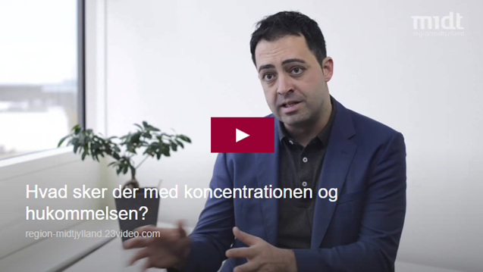
Video koncentration og hukommelse
Hvordan påvirkes koncentrationen og hukommelsen ved kræftsygdom og hvordan kan det komme til udtryk i hverdagen?
Er der årsager, der kan handles på?
https://www.sundhed.rm.dk/sundhedstilbud/livet-med-og-efter-kraft/folgevirkninger/koncentration-og-hukommelse/
Notes:
FORMÅL:
Mulighed for at få en psykologs ord på hvad der sker.
DIDAKTIK: Høre Psykolog Ali Amidi fortælle om hvad der sker med koncentrationen
VIDEO: ”Hvad sker der med koncentrationen og hukommelsen?”(3 min)
Efter video
SPØRGSMÅL:
Hvad tænker du om det Ali Amidi fortæller? Er der årsager til koncentration og hukommelses besvær du kan handle på?
Tænk over disse to spørgsmål og skriv ned.

Slide 29
Hvad kan koncentrations - og hukommelses forandringer medføre?
Selvbebrejdelse og påvirket selvfølelse
Mistolkes som tegn på dumhed, dovenskab eller demens?
Påvirket evne til at udnytte egen intelligens og ressourcer
Påvirket evne til at fungere i sociale sammenhænge, arbejde, uddannelse og fritid
Øget sårbarhed overfor stress og kan medføre forværring
Sværere ved sygdomserkendelse og følge behandlingen
Kilde: patientudsagn samt erfaringer
Notes:
FORMÅL:
At få sat ord på hvad det gør ved deltagerne at have koncentrations- og hukommelsesbesvær.
DIDAKTIK:
Ofte opleves det at koncentrations- og hukommelses forandringer kan medføre en række følelser.
Oplevelsen af genkendelighed hos deltagerne

Slide 30
Forandringerne i koncentration og hukommelse
Fastholdes hvis:
Krav overstiger hjernens evne
Hvis manglende erkendelse, støtte og forståelse
Forbedres hvis:
Balance mellem krav til hjernen og ressourcer
Støtte og opbakning
Indsigt og accept
Gode strategier/handlemuligheder
Kilde: Kognitive problemer: Dokumentarfilm om senfølger - Senfølgerforeningen
Notes:
FORMÅL:
At give deltagerne indblik i hvordan deltagerne kan forbedre deres koncentrations- og hukommelsesbesvær.
DIDAKTIK:
Vi skal derfor se nærmere på hvilke muligheder der er, for ikke at blive fastholdt men afhjælpe /forbedre forandringerne.

Slide 31
Spørgsmål 2 og 2
Er der noget du gør eller oplever der forværrer din koncentrations- og hukommelsesbesvær?
Er der noget der afhjælper din koncentrations-og hukommelsesbesvær?
Kan du hente hjælp fra andre/flere?
Notes:
FORMÅL:
At deltagerne taler sammen og bliver opmærksomme på hvad der kan forværre eller afhjælpe koncentrations- og hukommelsesbesvær.
DIDAKTIK:
Ofte vil vi gerne løse hinandens problemer, men for at opleve at blive lyttet til og forstået fordeles tiden.
Fordel taletid lige imellem jer med 5 min til hver.
Den ene lytter anerkendende og den anden fortæller.
Undgå at afbryde hinanden, men stil gerne afklarende spørgsmål, hvis der er brug for det.
Sæt timer på og i bytter, når halvdelen af tiden er gået.
Brug gerne det som du skrevet ned.

Slide 32
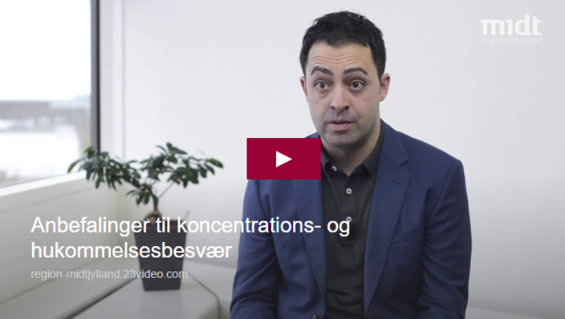
Anbefalinger og handlemuligheder til koncentrations- og hukommelsesbesvær
Hvad man kan gøre, for at undersøge om man har nedsat koncentrations- og hukommelsesevne, og hvad man kan gøre for at håndtere problemet.
Video - Anbefalinger til koncentrations- og hukommelsesbesvær
Notes:
FORMÅL:
Kendskab til anbefalinger og handlemuligheder til koncentrations-og hukommelsesbesvær.
DIDAKTIK:
Nu har i talt med hinanden om hvad der forværrer og forbedrer og hvem der kan hjælpe.
Her kommer Psykolog Ali Amidis ”Anbefalinger til koncentrations- og hukommelsesbesvær” (3 min)
SPØRGSMÅL:
Er der noget du bliver nysgerrig på at afprøve eller ændre?

Slide 33
Anbefalinger til behandling
Undervisning i læren om håndtering af hukommelse og koncentrations besvær:
Med det formål at opnå større forståelse af sygdomssymptomer samt styrke ens evne til at håndtere dem.
Fysisk aktivitet:
Det er væsentligt at den fysiske aktivitet passer til det du kan og foretrækker af aktivitet.
Mindfulness:
Ofte kombination af vejrtrækningsøvelser, opmærksomhedstræning, kropsscanning og meditation.
Notes:
Kognitiv træning (KT):
Som adfærdsmæssig behandling, der bruges til at træne kognitiv funktion (fx evnen til at koncentrere sig eller huske).
Træningen består ofte af gentagende øvelser med gradvis stigning i sværhedsgrad. Eks ved en neuropsykolog.
Psykoedukation kan tilbydes som behandling af kræftrelaterede kognitive vanskeligheder. Niveau og detaljegrad af informationen bør tilpasses den enkelte patients behov, forudsætninger og præferencer (C) 4. Fysisk aktivitet kan anvendes som behandling af kræftrelaterede kognitive vanskeligheder. Det er væsentligt, at indsatsen tilpasses den enkeltes fysiske formåen og præferencer (B) 5. Mindfulness-baserede interventioner kan anvendes som behandling af kræftrelaterede kognitive vanskeligheder, især når koncentrations- og opmærksomhedsproblemer er fremtrædende (C) 6. Kognitiv træning kan anvendes som behandling af kræftrelaterede kognitive vanskeligheder (B) 7. Multikomponent kognitiv rehabilitering bør anvendes som behandling af kræftrelaterede kognitive vanskeligheder, hvor der er påvist objektive kognitive vanskeligheder ved en neuropsykologisk vurdering (B) 8. Farmakologisk behandling bør ikke anvendes til behandling af kræftrelaterede kognitive vanskeligheder (B)
Multikomponent kognitiv rehabilitering (MKR):
Individuelt tilpasset kognitivrehabilitering med en kombination af de ovenstående anbefalinger.
Medicin bør ikke anvendes til kræftrelaterede kognitive forandringer
DMCG Kognitive vanskeligheder efter kræft- og kræftbehandling– Screening, vurdering og behandling 2025.
Formål:
At informere om anbefalinger, der er til behandling af kognitive vanskeligheder mhp at de opnår viden og motivation til at søge de muligheder der er.
Didaktik:
Der findes disse anbefalinger til behandling af kognitive vanskeligheder efter kræft- og kræftbehandling. Anbefalingerne er lavet af DMCG – Danske Multidisciplinære Cancer Grupper.
Viden sundhedsprofessionelle:
DMCG har lavet de kliniske retningslinjer på baggrund af eksisterende evidens og retningslinjer. Anbefalingerne bygger på systematiske rewiews og metaanalyser.
Typiske behandlere:
Psykoedukation – Sundhedsprofessionel med viden om kræftrelaterede kognitive vanskeligheder.
Fysisk aktivitet – Sundhedsprofessionelle med viden om træning og kræft.
Mindfulness – Instruktør med træning i mindfulness eller meditation, evt sundhedsprofessionel med relevant efteruddannelse.

Slide 34
Hvad kan jeg selv gøre
Kompenserende strategier
Struktur / rutiner- spare på den mentale energi ( skrive ned)
Kalender
Huskebord : nøgler, breve, pung
Det man skal huske kan siges højt, find associationer til det i skal huske
Afslapningsteknikker / meditation
Minimer forstyrrelser, en ting af gangen
Fokus på søvn og hvile
Minimer støj ( obs. opvaskemaskine, lys, lyde, brug ikke forstyrres skilt. Telefon lydløs
Del opgaver op i mindre dele.
Forbered dig på undersøgelser samtaler, få det dokumenteret
Træning træning træning suduko, huskespil, lumocity
Vær åben overfor det: når energien falder hvad kan pårørende gøre
Generelt få dit stress niveau ned.
Notes:
Det er ok at glemme tilgiv dig selv at det er svært
Tal med familien/venner herom, de kan ikke se det på dig

Slide 35
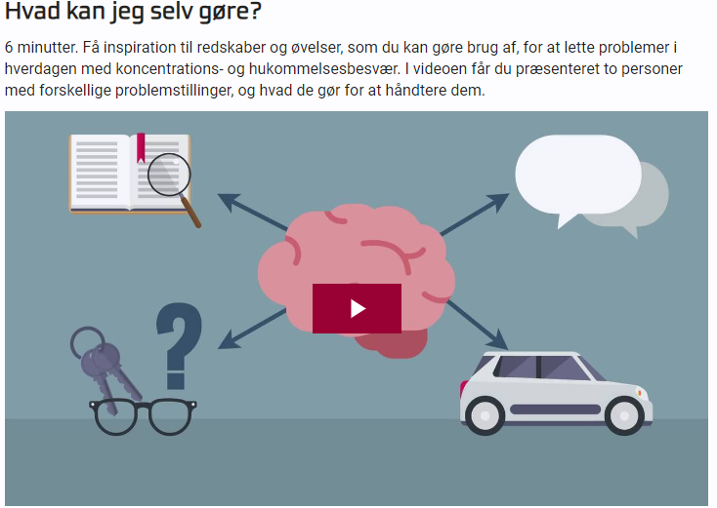
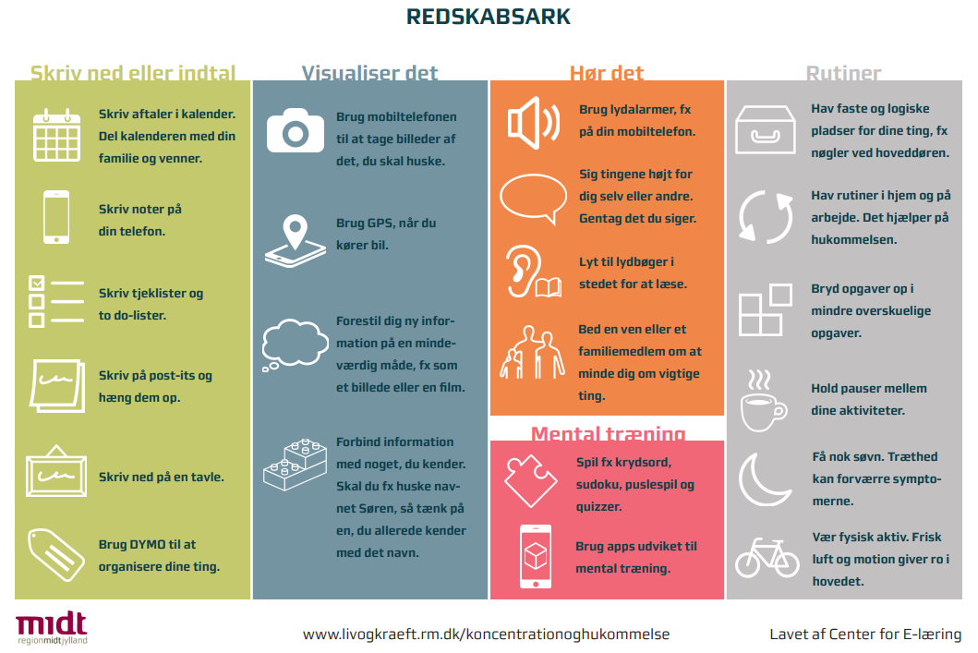
Hvad kan man selv gøre? Hvad virker for dig?
Gode råd
Koncentration og hukommelse - Sundhed - Region Midtjylland
hvad-kan-jeg-selv-gore-redskabsark.pdf
KonHuk - Test dig selv - v9_20200513
Notes:
FORMÅL:
At præsentere video og udlevere redskabsark, så den enkelte kan bruge det derhjemme til at afhjælpe koncentration- og hukommelsesbesvær.
DIDAKTIK:
1) Se video og redskabsark udleveres
2) GODE RÅD TIL AT GIV DIN HJERNE DE BEDSTE BETINGELSER©
Af Cand.psych., Ph.d., Malene Flensborg Damholdt & Cand.psych., Ph.d., Ali Amidi udleveres DBObladet-Kemohjerne-nr.-53.pdf
Evt. bede dem reflektere over: hvornår problemerne typisk opstår?
Ved at reflektere over hvornår problemerne opstår, får de muligheden for at gøre tiltag til at forebygge, at der sker en af forværring af deres koncentration og hukommelsesbesvær.
VIDEN SUNDHEDSPROFESIONELLE: FORMÅL:
Handlemuligheder til hvad de selv kan gøre og hvordan netværket kan støtte.
VIDEN TIL SUNDHEDSPROFESSIONELLE:
Hvad kan omgivelserne gøre:
Begræns informationsmængden
Tilpas samtalens form og indhold
Styrke motivationen ved at inddrage personens egne erfaringer, eksempler, refleksioner
Holde pauser
Støtte hukommelsen med visuelle illustrationer, skriftlig information og gentagelser
Være opmærksom på forstyrrelser i lokalet (afbrydelser, telefon, tv lyde, støj)
Microsoft Word - Gode råd.docx (senfoelger.dk)
Forside - Senfølgerforeningen (senfoelger.dk)
Dit liv kursus - Kræftens Bekæmpelse (cancer.dk)
Hvad kan du selv gøre - Kræftens Bekæmpelse (cancer.dk)

Slide 36
Spørgsmål 2 og 2
Har du god erfaring med noget du gør eller ændrer, når du oplever hukommelses- og koncentrations besvær?
Notes:
FORMÅL:
At få deltagerne til at reflektere over, om de i forvejen forsøger at gøre ting, der kan afhjælpe deres hukommelses- og koncentrationsbesvær.
At få deltageren til at erfaringsudveksle med hinanden.
DIDAKTIK:
Stil spørgsmålet og samle op i plenum, så de kan dele de gode erfaringer med hinanden.
Evt. planlægge en konkret handling (Engageret handling med afsæt i Acceptance and Commitment Therapy) Kilde: Harris, Russ (2014): Lykkefælden – stop kampen lev livet. Dansk Psykologisk forlag.
1. Hvad vil du gøre fremadrettet ift. koncentration og hukommelses besvær?
2. Beskriv dit overordnede mål for de næste 3 måneder - ud fra hvad du vil ændre.
3. Beskriv hvad du vil gøre i den kommende uge ud fra hjælpespørgsmålene:
Hvad vil jeg gøre?
Hvornår vil jeg gøre det?
Hvor vil jeg gøre det?
Hvor ofte vil jeg gøre det?
Hvem kan støtte dig i at gøre det?

Slide 37
Opsamling og afslutning
Mit udbytte af oplæg og erfaringsudveksling:
Hvad tager jeg med mig?
Hvad vil jeg have (mere) fokus på i den kommende tid?
Notes:
FORMÅL:
At få deltagerne til at reflektere over hvad de tager med sig fra undervisningen.
DIDAKTIK
Skriv ned hvad det vigtigste er som du tager med fra i dag.
‘Take Home Message’ (5 min)
Afsluttende runde, få ord fra hver.
Evt. afslutte med Sindsro bønnen.
VIDEN TIL SUNDHEDSPROFESSIONELLE:
Varighed af kognitive gener: ”forskning i langtidsprognosen for kognitiv reduktion efter kræft og kræftbehandling er sparsom, men samlet set peger undersøgelserne på, at kognitiv reduktion kan være til stede mange år efter den afsluttende behandling, men at størstedelen tilpasser sig et ændret kognitivt niveau over tid. Der savnes fortsat viden om langtidsprognosen.
(Kilde: Liv og kræft 2020 s.94.)

Slide 38

Spørgsmål?
Notes:
Vigtigt hold tiden, gerne slut lidt før, det bevarer energien høj☺

Slide 39
Mere viden om senfølger?
Egen læge (husk senfølger skal dokumenteres i journal)
De regionale senfølgecentre (henvises fra sygehus eller egen læge)
Tilskud til psykolog (du kan få tilskud via henvisning fra lægen)
Kræftens Bekæmpelses rådgivning
Kræftens Bekæmpelse har online grupper om frygt for tilbagefald (ConquerFear-teknikkerner), udbydes i nogle af Kræftens Bekæmpelses centre(Herlev, Aabenraa, København, Næstved, Odense og Vejle)
Senfølgeforeningen (se film, foredrag, rådgivning)
Senfølgeforeningens netværksgrupper
Kontakt din kommune hvad de har af hjælp
App: ”Mit liv min sundhed”
REHPA, Videncenter for Rehabilitering og Palliation. (2026, marts). Sygdoms- og livsmestring for udvalgte generelle senfølger. rehpa.dk. https://www.rehpa.dk/materialer/sygdoms-og-livsmestring-for-udvalgte-generelle-senfolger/
https://www.sundhed.dk/borger/sygdom-og-behandling/om-sundhedsvaesenet/anbefalede-sundhedsapps/mit-liv---min
Kilde: https://www.cancer.dk/nyheder/kraeftoverlevere-faar-hjaelp-til-at-haandtere-frygt-for-tilbagefald
Kilder:
https://www.cancer.dk/hjaelp-viden/raadgivning/digitale-samtalegrupper/
https://www.cancer.dk/hjaelp-viden/hvis-du-har-kraeft/psykiske-reaktioner/angst/
https://www.senfoelger.dk/
Notes:
Formål:
Hvor kan de få hjælp
Er der nogen af jer der har fået hjælp et sted fra?
https://www.cancer.dk/hjaelp-viden/raadgivning/digitale-samtalegrupper/
https://www.cancer.dk/hjaelp-viden/hvis-du-har-kraeft/psykiske-reaktioner/angst/
https://www.senfoelger.dk/

Slide 40
Tak for at dele, tak for jeres ord
Egen læge
Senfølgeklinikker (senfølgecentre)
Kræftens Bekæmpelse
Kognitive udfordringer - Kemohjerne - Kræftens Bekæmpelse (cancer.dk)
Senfølgeforeningen
https://www.senfoelger.dk/
Liv og Kræft Regionmidt
Koncentration og hukommelse - Liv og kræft (rm.dk)
Notes:
FORMÅL:
Afslutningsvis takke for deres deltagelse og at dele med hinanden. Samle op med links på hvor de kan søge hjælp.
DIDAKTIK:
Tal med din læge om dine senfølger. Du kan også hente viden her vha. disse links.
Er der noget der fylder fra i dag, så kom og tal med underviser eller en anden sundhedsprofessionel.

Slide 41
Træthed
Kræftrelateret træthed (Fatique)
Notes:
Formål:
I oplægget omkring Fatique briuger vi ordet træthed, eller kræftrelateret træthed,for ikke at få for mange fremmedord ind vi er godt klar over at vi som professionelle skelner mellem træthed og fatique
Baggrundsviden:Træthed - Sundhed - Region Midtjylland (rm.dk)
Kræftrelateret træthed - DMCG - Danske Multidisciplinære Cancer Grupper
DIDAKTIK:
Spille regler:
Fælles ansvar – frirum
At italesætte:
Vi har alle tavshedspligt.
Vi sætter rammen og deler taletiden – og for at styre tiden, kan det være nødvendigt at lukke ned for spørgsmål.
Respekterer hinandens forskellige situationer
Håndterer sin egen situation – ikke andres.
Giv dig tid til at mærke efter hvad du selv har lyst til at dele med gruppen.
Giv udtryk for, hvor vidt du ønsker andre deltagers kommentarer eller råd.
Sæt gerne mobil telefoner på lydløs
Lav evt. en kort præsentationsrunde med
SPØRGSMÅL:
Hvor er jeg i mit forløb?, hvilke forventninger har jeg til dagens oplæg om ” Træthed”
(skrives gerne på tavle for at de kan huske dem)

Slide 42
Program: Kræftrelateret træthed - fatique
Hvad er symptomerne på kræftrelateret træthed?
Hvordan opleves kræftrelateret træthed?
Årsager
Behandling af kræftrelateret træthed
Hvad kan du selv gøre ved træthed og søvnbesvær
Film om træthed
Hvor kan man få hjælp?
Notes:
Kilde Dorte Pallesen,- til den ikke farmakologiske del
Noter til problem/lidelse
I mødet med pt`s lidelse skal den sundhedsprofessionelle forsøge at skelne imellem om lidelsen udspringer fra et problem eller om lidelsen udspringer fra menneskets grundvilkår.
Et problem er kendetegnet ved at kunne løses. Problemet er kun afhængig af tilstrækkelig viden, kompetencer og ressourcer. Den sundhedsprofessionelle påtager sig rollen som problemløser, der er kendetegnet ved
Intensionen er at gøre noget for patienten og ved pt`s situation
At den professionelle har en handlende, informativ og problemfokuseret indstilling.
At den professionelle handler ud fra egen oplevelse af pt`s behov og bærer hovedansvaret for intervention, ændringer og problemløsning
Grundvilkår er kendetegnet ved at alle mennesker er underlagt eksistentielle rammer. Eks på grundvilkår er døden, tab og sorg, at fremtiden er uvis og meningen med livet ikke er givet på forhånd.
Hvis pt`s lidelse er opstået som følge af konfrontationer med et af livets grundvilkår eks tab og sorg over funktionstab, tab af mening som følge af sygdom, skal den sundhedsprofessionelle vælge rollen som ledsager. Den er kendetegnet ved at den sundhedsprofessionelle
Har intensionen om at være nærværende fremfor handlende
Stræber efter en lyttende, spørgende og undersøgende attitude
Forsøger at forstå pt`s perspektiv, behov og ønsker
Støtter pt i at kunne forholde sig til sine problemer uden at skulle løse disse
Faldgruben for den sundhedsprofessionelle er kun at se lidelse som et problem hvorved fagpersonen kun ser sig selv i rollen som problemløser. Dermed kommer magtesløsheden.
Kilde: Palliativ medicin , kap 5. ”at være professionel” af Steen Peter Nielsen og Henrik Larsen. Side 77-80
I forhold til træthed/fatigue
Vigtigt at være problemløsende overfor nogle af årsagerne såsom smerter, kvalme, anæmi osv, men være ledsagende og lyttende overfor hvordan pt lever med trætheden i hverdagslivet og med de tab der følger med.

Slide 43
NCCN’s definition på cancerrelateret Fatigue
En vedvarende, belastende, subjektiv følelse af fysisk, psykisk og/eller kognitiv træthed eller udmattelse, der er relateret til kræft eller kræftbehandling, som ikke er proportional med nylig aktivitet og påvirker patientens vanlige funktionsniveau
(NCCN, 2025)
Notes:
NCCN = National Comprehensive Cancer Network
NCCN er en not-for-profit sammenslutining af 21 af verdens ledende cancer centre (kun fra USA), og er dedikeret til at forbedre kvaliteten og effektiviteten af den pleje dergives til cancer patienter.
Through the leadership and expertise of clinical professionals at NCCN Member Institutions, NCCN develops resources that present valuable information to the numerous stakeholders in the health care delivery system. As the arbiter of high-quality cancer care, NCCN promotes the importance of continuous quality improvement and recognizes the significance of creating clinical practice guidelines appropriate for use by patients, clinicians, and other health care decision-makers. The primary goal of all NCCN initiatives is to improve the quality, effectiveness, and efficiency of oncology practice so patients can live better lives.
World-renowned experts from NCCN Member Institutions diagnose and treat patients with a broad spectrum of cancers and are recognized for dealing with complex, aggressive, or rare cancers. More than
Definitionsvanskeligheder (Patrick Stone 2002)
Metode 1
Spørge pt. om de lider af træthed fx indenfor den sidste uge
Problem: Raske mennesker er også trætte
Metode 2
Kontrol gruppe af raske mennesker versus patienter
Problem: Divergerende resultater
Metode 3
Kriterier, der skal være opfyldte fx:
6 eller flere træthedsrelaterede symptomer i mindst 2 uger f.eks. Træthed, svaghed, nedsat koncentration
Betydelig funktionsnedsættelse som følge af symptomerne
Symptomerne skal være en følge af kræften eller beh.
Symptomerne må ikke være en følge af andre lidelser fx depression
Hvile hjælper ikke
Problem: Svær at anvende, - kræver yderligere forskning

Slide 44
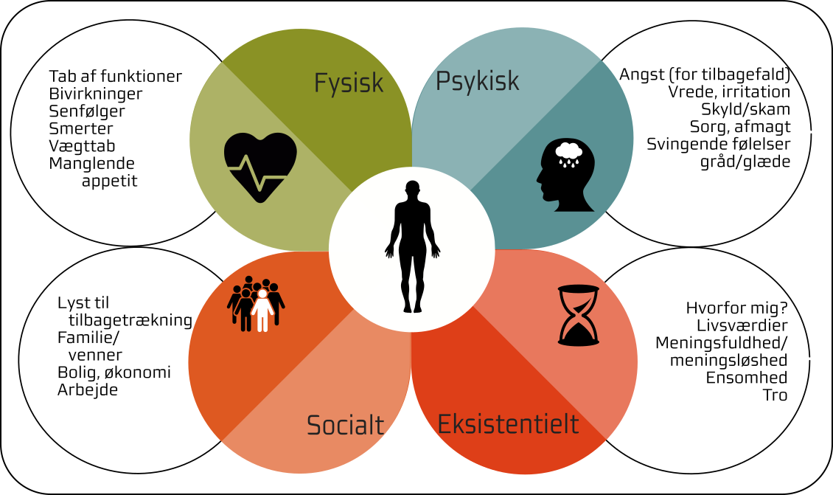
Total smerten
Notes:
Formål:
Når man er ramt af træthed eller andre senfølger er man ramt på mange områder
Og områderne påvirker hinanden.
Didaktik:
Forklar sliden og spørg ind til om de kan genkende sig i det, at de er ramt på flere områder.

Slide 45
Kræftrelateret træthed (fatique)
Træthed er ikke bare et fysisk symptom, men er påvirket af psykiske og sociale årsager:
Besvær med selv de mindste gøremål i hjemmet
Besvær med at passe arbejdet
Besvær med at tænke klart, tale og træffe beslutninger
Besvær med at koncentrere sig, læse, lytte, huske, finde ord
Besvær med at klare sociale relationer i længere tid
Følsom overfor støj, lyde, uro
Følelsen af ikke have energi
Irritation og utålmodighed, utilstrækkelighed, dårligere humør, påvirkning af sexlivet
Frustreret over at alt tager længere tid, fordi man er nødt til at have pauser
Notes:
Formål:
At forstå at træthed ikke bare er et fysisk symptom og den kræftrelateret træthed (fatique) adskiller sig fra almindelig træthed, ved ikke at være styret af hvor meget du har sovet men også at det påvirker ens kognitive funktioner.
Didaktik:
Kræftrelateret træthed er oplevelsen af en belastende og vedvarende fysisk, følelsesmæssig og / eller kognitiv træthed/ udmattelse
Den hyppigst forkomne senfølge (21% oplever det) , optræder ikke alene men ofte sammen med andre senfølger
Årsagen kan være mange
Der findes ingen standard behandling mod kræftrelateret træthed
Kilde: Professor Bobby Zachariae og læge Bo Andreassen Rix. Cancer.dk træthed

Slide 46
Oplevelse af træthed?
Hvor udtalt er trætheden gennem den sidste uge på en skala fra 1-10?
Hvilken indflydelse har trætheden på din hverdag?
Hvad gør du, når du oplever træthed?
Eksempel på træthedsdagbog:
https://www.cancer.dk/dyn/resources/File/file/3/3443/1386194249/dagbogsskema.pdf
Notes:
Formål:
At deltagerne selv forholder sig til deres træthed og at de sammen taler om hvad de kan gøre når de oplever træthed
Kilde cancer.dk

Slide 47
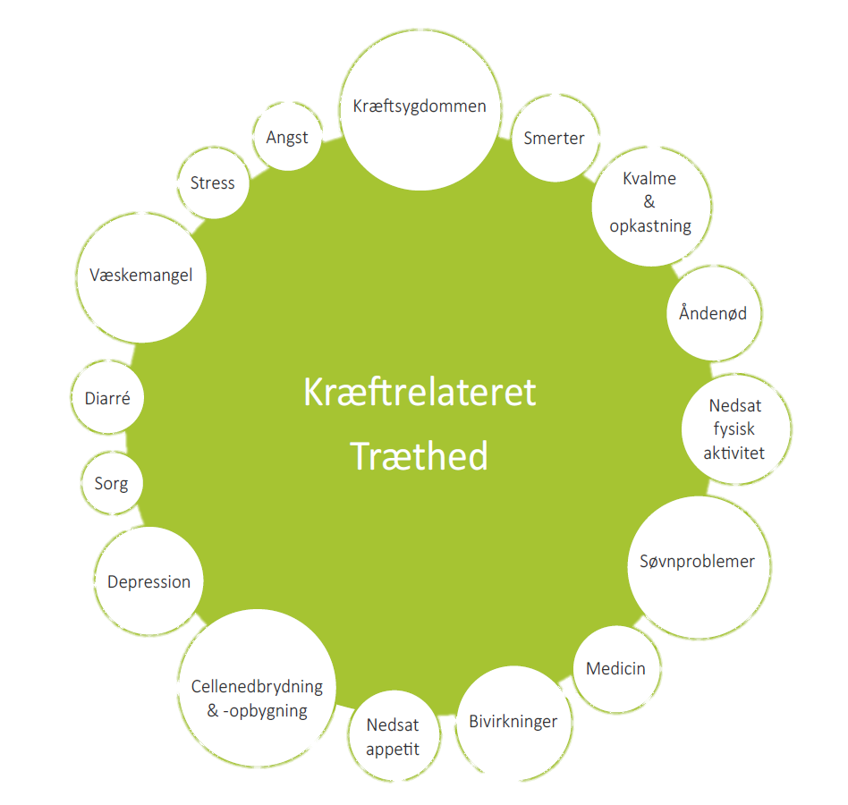
Mange årsager til træthed:
Notes:
Formål:
At deltager forstå hvor mange årsager der kan være til træthed og derfor også flere muligheder i håndtering af træthed. Men at det også kan være kompleks at man ikke altid kender årsagen og derfor ikke altid kan behandle, men hvor det mere består i at samarbejde og forstå trætheden og lære at mestre den. Der kan være mange måder at håndtere den på.
Baggrundsviden
Man kan vælge at screene for træthed:
Kræftoverleveren kan indledningsvis spørges ind til træthed på en skala fra 1-10 (hvor 1-3 = mild, 4-6 = moderat, 7-10 = høj). Kræftoverlevere med moderat til høj træthed kan herefter evalueres med validerede skalaer, f.eks. følgende skalaer, som findes på dansk: • FACIT-Fatigue Scale (13-item) (42) • EORTC-QLQ-C30 (3-item fatigue subskala) (43) • Brief Fatigue Inventory (9-item) (44) Det er vigtigt, at behandlende læger og andre fagprofessionelle altid overvejer mulige komorbiditeter, der kan bidrage til træthed, før de anbefalede interventioner iværksættes (f.eks. anæmi, ernæringsmæssige mangler, endokrine sygdomme, samt bivirkninger til medicinsk behandling). ( guidelines DMCG)
.
Klarlæg om der er årsager til træthed, der kan handles på, evt. via egen læge, onkologisk, kræftrehabilitering mm. F.eks. D –vitamin mangel, lave blodprocent, B-vitamin mangel, jern mangel skal udelukkes, og andet medicinsk regulering af f.eks smertestillende.
Didaktik:
Model fra SIG træthed.
Kroppen opfatter kræften som en inflammation og producerer derfor Proinflamatoriske cytokiner, der påvirker immunforsvaret, der aktiveres, som hvis vi eks. har influenza. Har man influenza, er det smart at kroppen reagerer, så du kommer ned i gear og hviler, men som senfølge er det generende. : Kilde Livet efter kræft kap 4. Cytokier kap 1 side 21. Selve kræftsygdommen
Selve kræftsygdommen kan øge stofskiftet og dermed kroppens energiforbrug. Hvis man ikke får dækket energibehovet gennem sin kost, bliver man træt
Kroppens celler - også kræftcellerne - producerer nogle signalstoffer, der kaldes cytokiner. Når man har kræft, producerer kroppen flere cytokiner end normalt. Cytokiner kan have forskellige virkninger på kroppen, f.eks. kan de give feber, som igen giver træthed
Blodmangel (anæmi) kan opstå som følge af sygdommen
Kræftbehandlingen, mangel på optagelse af fødevare, dårlig søvn, depression ( evt udredning hos egen læge v.hj.a HADS skema)
Behandling med operation, kemoterapi eller strålebehandling
Medicin, f.eks. antidepressiv, sovemedicin, beroligende og smertestillende medicin (f.eks. morfin) eller antihistamin
Kost, søvn, aktivitet
Inaktivitet, for lidt motion og for lidt frisk luft
Mangel på søvn og hvile eller dårligt søvnmønster
Utilstrækkelig kost og væskeindtag, fordi man måske også har kvalme, nedsat appetit, diarré, forstoppelse eller andet
Symptomer fra sygdommen eller behandlingen
Blodmangel (anæmi), åndenød, infektioner eller smerter
Utilstrækkelig behandling af andre symptomer, da det tærer på ens almene kræfter og forværrer trætheden
Vægttab og tab af muskelkraft
Psykologiske følger af kræftsygdommen
Følelsesmæssig stress og bekymringer
Angst og depression. Vær opmærksom på, om du eventuelt har en behandlingskrævende depression

Slide 48
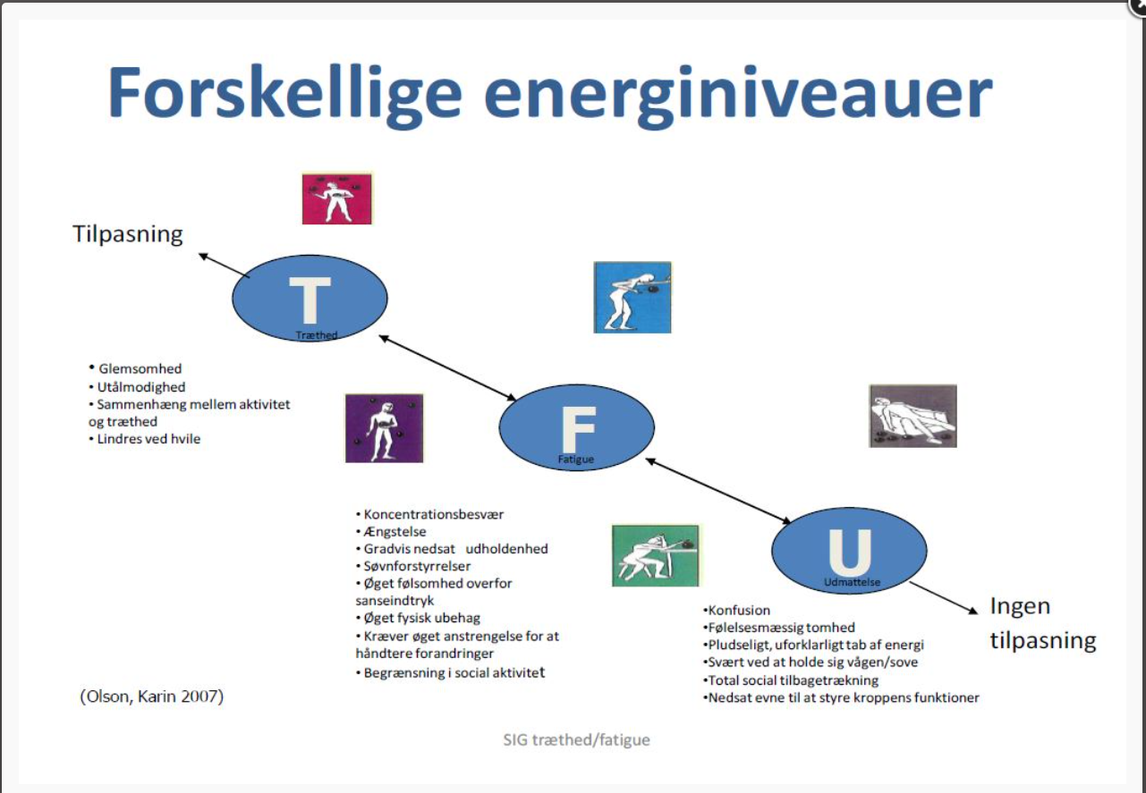
Notes:
Kræftoverleveren kan indledningsvis spørges ind til træthed på en skala fra 1-10 (hvor 1-3 = mild, 4-6 = moderat, 7-10 = høj). Kræftoverlevere med moderat til høj træthed kan herefter evalueres med validerede skalaer, f.eks. følgende skalaer, som findes på dansk: • FACIT-Fatigue Scale (13-item) (42) • EORTC-QLQ-C30 (3-item fatigue subskala) (43) • Brief Fatigue Inventory (9-item) (44) Det er vigtigt, at behandlende læger og andre fagprofessionelle altid overvejer mulige komorbiditeter, der kan bidrage til træthed, før de anbefalede interventioner iværksættes (f.eks. anæmi, ernæringsmæssige mangler,
(kilde kliniske retningslinjer for kræftrelateret træthed)
Formål:
At vise deltager på at der er 3 forskellige grader af træthed og de skal forsøge at undgå at komme dertil hvor det bliver udmattelse.
Baggrundsviden:
Spørg borger / patienter: Hvor har I agt på denne skala den sidste uge. Evt vend jer sammen to og to og fortæl hinanden, hvor ligger I henne på skalaen og hvornår og hvordan den sidste uge. Print evt ud til hver borger. Hvordan oplever de trætheden

Slide 49
Behandling af træthed
Fysisk træning og frisk luft. Evt. aftal en gåtur eller træningstid med en ven, så du kommer afsted.
Planlægge aktiviteter – energiforvaltning
Spis så du har et stabilt blodsukker, ikke for meget sukker, medmindre du skal tage på. Hellere mange små måltider end store
Hvile uden forstyrrelser (planlæg aftaler, sluk telefonen, undgå forstyrrelser)
Små hvil eller pauser – ( 20 minutter) i stedet for en lang hvileperiode
Planlæg daglige gøremål: bad, vask, husholdning, indkøb m.m
Mellem måltider – letfordøjelige
Mindfulness, Åndedrætsøvelser, meditation, ud i naturen
Lysterapi (lampe kan købes mange steder, anbefalet 20 min om morgenen)
Hatha yoga
Undervisning i håndtering af træthed
kognitiv adfærdsterapi
Notes:
Nationale guidelines for behandling af fatique (DMCG)
https://www.dmcg.dk/siteassets/kliniske-retningslinjer/opdelt-paa-dmcg/tvargaende-retningslinjer/tvarg_rl_trathed_v1.0_admgodk220825.pdf
Alle kræftoverlevere skal tilbydes psykoedukation om kræftrelateret træthed (A) Fysisk træning skal tilbydes til kræftoverlevere med moderat til svær kræftrelateret træthed, tilpasset funktionsevne og individuelle forhold (A) Kognitiv adfærdsterapi kan tilbydes til kræftoverlevere med moderat til svær kræftrelateret træthed og kan leveres som almindelig fremmødekonsultation eller virtuelt (B) Mindfulness-baserede programmer kan tilbydes som en behandling for kræftrelateret træthed og kan leveres som almindelig fremmødekonsultation eller virtuelt (B) Lysterapi kan tilbydes som supplerende behandling til kræftoverlever Yoga kan tilbydes til kræftoverlevere, der udtrykker interesse, særligt yogaformen Hatha (D)
Formål:
At de lære om hvad de kan gøre for at håndtere trætheden og det er noget de skal gøre gennem længere tid for at opnå effekt og for mange livslang vilkår at de skal lære at energiforvalte hvad de bruger energien på.
Baggrundsviden:
Man kan også give dem et skema/ eller skrive ned på tavlen hvor de komme med eksempler på hvad dræner dem for energi og hvad giver dem energi. Man kan også lære dem at de har 10 skeer på en dag og f.kes at gå i bad kræver 2 skeer , så er der 8 tilbage, så skal de handle det koster 3, så er der 5. Så kan de tage et hvil så får de 2 skeer mere tilbage osv så de lære at økonomisere med hvad de bruger kræfter på.
Eksempler på let fordøjelige mellem måltider – nemt at tage med/anskaffe
Gør det der betyder mest først
Gå i seng til samme tid stå op ingen stimulanser
Gå in seng mellem 22-23.30
Nedsat lyst til sex når man er træt vær åben om det seksuelle hjælpe midler hvis lysten mangler
Blodtransfusion
Tristhed er en normal reaktion Hvis du bliver ved med at være trist, kan det være, at du har en depression. Hvis man har en depression, er det ofte sådan, at man oplever, at både ens tanker, følelser og adfærd bliver anderledes. De triste tanker og følelser bliver mere og mere alvorlige, fylder mere og mere af dagen og varer længere end to uger. På den måde bliver det triste eller tunge humør meget dominerende, og der er næsten ingenting, der kan give dig en følelse af glæde, hvis du har en depression. Dine omgivelser (familie og venner) fornemmer nok, at du har ændret dig og virker modløs, men det kan være svært for dem at hjælpe dig. Måske foreslår de forskellige ting for at glæde dig og bliver skuffede, når det ikke muntrer dig op. Du har måske mest lyst til, at de bare holder sig væk, og lader dig være i fred. Den følelse kan gøre ondt både på dig og dine nærmeste. Hvis man har en depression, kommer man meget nemt til at isolere sig. Du har sikkert ikke lyst til eller er interesseret i de aktiviteter, du ellers plejer at være glad for. Måske føler du dig udmattet, orker ikke rigtig noget, kan ikke koncentrere dig. Mange beskriver det som at være i et ’sort hul’ eller ’inde i en glasklokke’ uden rigtig kontakt med verden udenfor, symptomet for mænd er ofte en øget vrede
Kognitiv adfærdsterapi (KAT) er en struktureret, evidensbaseret psykologisk intervention, der adresserer samspillet mellem tanker, følelser og adfærd. I konteksten af kræftrelateret træthed benyttes KAT til at modificere uhensigtsmæssige overbevisninger og adfærd, der bidrager til trætheden, med henblik på at forbedre kræftoverlevernes mestringsstrategier og overordnede livskvalitet (54). KAT mod kræftrelateret træthed kan inkludere et mere intensivt fokus på energiforvaltning sammenlignet med det, der tilbydes gennem psykoedukation alene. Litteratur og evidensgennemgang ASCOs guideline er baseret på tre tidligere identificerede systematiske reviews og t

Slide 50
Ugeskema
Ugeregistrering
Uge | Energi (1-10) | Nattesøvn Tidspunkt (stå op + i seng) | Hvordan har du sovet natten til? | Antal hvil Tidspunkt for hvil | Symptomer (hovedpine, svimmel, træt?) | Arbejde? ja/nej Tidspunkt | Praktiske opgaver i hjemmet? Hvilke? | Aktiviteter ud af huset/sociale aktiviteter?
Mandag
Tirsdag
Onsdag
Torsdag
Fredag
Lørdag
Søndag
Notes:
Formål:
Eksempel på ugeskema. Man kan have en ide om at man ikke laver noget, men når man skriver ned så viser det sig at man har lavet meget

Slide 51
Notes:
Formål:
Dit batteri bliver aldrig helt opladt. Utydelig billede og mangler forklaring samt en overskrift.
Mobiltelefon eksempel at det svare til den ikke er helt ladet op når man står op om morgenen
Ved fatigue kan trætheden ikke soves væk dit batteri blive aldrig fult opladet.
Baggrundsviden:
Energibesparende metoder og energiforvaltning i hverdagen, Gitte Johannesen, Line Linddahl jacobsen
Eksempler: hvis du kører stærkt i den bil i et lavt gear, løber du hurtigere tør for brændstof. Hvis du kører langsommere og får tanket op løbende kan du køre længere

Slide 52
Hvad kan du selv gøre?
Er der noget du gør eller oplever, der øger din træthed?
Hvordan lindrer du din træthed?
Hvilke af de opgaver/aktiviteter du har, holder du mest af/giver dig mest energi?
Hvordan kan andre støtte dig i håndtering af træthed?
Hvordan er din nattesøvn nu ift. tidligere?
Hvilke råd vil du give til nogen, der oplever træthed?
Notes:
Formål.
sidde 2 og 2 og tale om hvordan deres træthed ser ud så de også forstår at den kan være forskellig fra hinanden også i håndtering af den. De behøver ikke gå alle spørgsmål igennem men kan vælge nogle ud

Slide 53
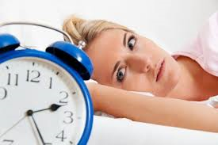
Ved søvnbesvær – hvad kan du gøre?
Få faste rutiner, gå i seng og stå op samme tid (også weekend)
Skriv tanker ned - få hovedet tømt
Stress og bekymringer gør at man er på ”vagt”
Brug kun sengen til søvn/sex
Frisk luft/motion i løbet af dagen - ikke for sent
Ingen koffeinholdige drikke efter kl. 16 og ingen alkohol
Ikke for sulten, ikke for mæt
Gå i seng til samme tid/stå op (ingen ur og lys) gerne mellem 22-23.30, da Melatonin, vores naturlige søvnhormon, er højest der
Lære kroppen afspænding/meditation – hvil max 20 min og ikke for sent på dagen
Søvndagbog
Baldrian, kamille te
Sovemedicin , anbefales ikke ,er symptombehandling og kan være vanedannende
Melanotin kan overvejes ved døgnrytmeforstyrrelser
OBS om du lider af søvnapnø – spørg din læge
Det tager energi og tid at ændre vaner (forvent forværring de første 2 uger)
Mindfulness
Kognitiv adfærdsterapi ( søvn kursus, ved insomni)
Notes:
3. Kognitiv adfærdsterapi for insomni (CBT-I) skal tilbydes som førstelinje-behandling for insomni blandt kræftoverlevere (A). Anbefalingen gælder såvel personligt leveret som digitalt leveret CBT-I 4. Mindfulness-baseret terapi og terapier med fokus på afspænding kan tilbydes kræftoverlevere med insomni, hvis CBT-I ikke er tilgængelig, eller hvis sådanne behandlinger foretrækkes af kræftoverleveren (B) 5. Sovemedicin, herunder såvel benzodiazepiner som nyere benzodiazepin-lignende stoffer, anbefales ikke til behandling af insomni blandt kræftoverlevere, da den begrænsede evidens for effekt ikke opvejer bivirkninger og risiko for utilsigtede hændelser ved længerevarende brug (A). Dette udelukker ikke kortvarig behandling ved akut behov (< 2 uger) 6. Der foreligger ikke tilstrækkeligt grundlag for at tilbyde melatonin for insomni blandt kræftoverlevere. Melatonin kan dog overvejes, såfremt det vurderes, at døgnrytmeforstyrrelse udgør en væsentlig vedligeholdende faktor for søvnproblemet, og hvis relevante nonfarmakologiske alternativer ikke er tilgængelige (D) 7. De generelle fordele ved fysisk træning peger på, at fysisk træning tilpasset kræftoverleverens evner og behov kan tilbydes som enkeltstående eller supplerende behandling for insomni blandt kræftoverlevere (C) 8. Der foreligger ikke tilstrækkeligt grundlag for at tilbyde lysterapi (bright white light therapy) for insomni blandt kræftoverlevere
Kilde :3. Kognitiv adfærdsterapi for insomni (CBT-I) skal tilbydes som førstelinje-behandling for insomni blandt kræftoverlevere (A). Anbefalingen gælder såvel personligt leveret som digitalt leveret CBT-I 4. Mindfulness-baseret terapi og terapier med fokus på afspænding kan tilbydes kræftoverlevere med insomni, hvis CBT-I ikke er tilgængelig, eller hvis sådanne behandlinger foretrækkes af kræftoverleveren (B) 5. Sovemedicin, herunder såvel benzodiazepiner som nyere benzodiazepin-lignende stoffer, anbefales ikke til behandling af insomni blandt kræftoverlevere, da den begrænsede evidens for effekt ikke opvejer bivirkninger og risiko for utilsigtede hændelser ved længerevarende brug (A). Dette udelukker ikke kortvarig behandling ved akut behov (< 2 uger) 6. Der foreligger ikke tilstrækkeligt grundlag for at tilbyde melatonin for insomni blandt kræftoverlevere. Melatonin kan dog overvejes, såfremt det vurderes, at døgnrytmeforstyrrelse udgør en væsentlig vedligeholdende faktor for søvnproblemet, og hvis relevante nonfarmakologiske alternativer ikke er tilgængelige (D) 7. De generelle fordele ved fysisk træning peger på, at fysisk træning tilpasset kræftoverleverens evner og behov kan tilbydes som enkeltstående eller supplerende behandling for insomni blandt kræftoverlevere (C) 8. Der foreligger ikke tilstrækkeligt grundlag for at tilbyde lysterapi (bright white light therapy) for insomni blandt kræftoverlevere (D kliniske retningslinjer for Insomni
Formål:
Søvnbesvær kan tage lang tid at behandle og man kan henvises til søvncenter men der er en del ting man selv kan gøre for at opnå en god nattesøvn. Disse ting der står på sliden skal man gøre gennem lang tid før man oplever effekt
Baggrundsviden:
Kilde: Professor, dr.med., cand.psych. Bobby Zachariae, cancer,dk- dålig nattesøvn
https://www.dmcg.dk/kliniske-retningslinjer/kliniske-retningslinjer-opdelt-paa-dmcg/tvargaende-retningslinjer/senfolger/insomni-blandt-voksne-personer-behandlet-for-kraft/
Ikke for meget motion tæt på nattesøvnen, det kvikker kroppen op. Frisk luft for man også luft for tankerne
Søvndagbog måske sover jeg ikke så lidt Ritualer
Tænk igennem og noter hvad du skal gøre næste dag, vær opmærksom på at morgendagens opgaver bliver på papiret, og ikke i hovedet.
• ”Læg an til” og ”slap af ” mindst en time før søvnen
• Gør ting, du oplever at slappe af eller geare ned med
• Sørg for at forbinde søvnen med noget dejligt, rart og godt
Lær at identificere egne negative automatiske tanker
Afspænding eller åndedrætsøvelser

Slide 54
Se film om træthed
://www.cancer.dk/fagfolk/rehabilitering-og-senfoelger/videoer-om-senfoelger/https
(fatigue) er en almindelig senfølge efter kræft | Kræftens Bekæmpelse (cancer.dk) Træthed
Notes:
Formål:
At de kan se en film om træthed som senfølge og evt se den hjemme med pårørende

Slide 55
Mere viden om senfølger ?
Egen læge (husk senfølger skal dokumenteres i journal)
De regionale senfølgecentre (henvises fra sygehus eller egen læge)
Tilskud til psykolog (du kan få tilskud via henvisning fra lægen)
Kræftens Bekæmpelses rådgivning
Kræftens Bekæmpelse har online grupper om frygt for tilbagefald (ConquerFear-teknikkerner), udbydes i nogle af Kræftens Bekæmpelses centre(Herlev, Aabenraa, København, Næstved, Odense og Vejle)
Senfølgeforeningen (se film, foredrag, rådgivning)
Senfølgeforeningens netværksgrupper
Kontakt din kommune om muligheder for hjælp
Mere vidne på cancer.dk/ senfølger
App: ”Mit liv min sundhed”
REHPA, Videncenter for Rehabilitering og Palliation. (2026, marts). Sygdoms- og livsmestring for udvalgte generelle senfølger. rehpa.dk. https://www.rehpa.dk/materialer/sygdoms-og-livsmestring-for-udvalgte-generelle-senfolger/
https://www.sundhed.dk/borger/sygdom-og-behandling/om-sundhedsvaesenet/anbefalede-sundhedsapps/mit-liv---min
Kilde: https://www.cancer.dk/nyheder/kraeftoverlevere-faar-hjaelp-til-at-haandtere-frygt-for-tilbagefald
Kilder:
https://www.cancer.dk/hjaelp-viden/raadgivning/digitale-samtalegrupper/
https://www.cancer.dk/hjaelp-viden/hvis-du-har-kraeft/psykiske-reaktioner/angst/
https://www.senfoelger.dk/
Notes:
Formål:
At de kan søge hjælp flere steder
Er der nogen af jer der har fået hjælp et sted fra?
https://www.cancer.dk/hjaelp-viden/raadgivning/digitale-samtalegrupper/
https://www.cancer.dk/hjaelp-viden/hvis-du-har-kraeft/psykiske-reaktioner/angst/
https://www.senfoelger.dk/

Slide 56
Opsamling og afslutning
Mit udbytte af oplæg og erfaringsudveksling:
Hvad tager jeg med mig?
Hvad vil jeg have (mere) fokus på i den kommende tid?
Notes:
FORMÅL:
At få deltagerne til at reflektere over hvad de tager med sig fra undervisningen.
DIDAKTIK
Skriv ned hvad det vigtigste er som du tager med fra i dag.
‘Take Home Message’ (5 min)
Afsluttende runde, få ord fra hver.
Evt. afslutte med Sindsro bønnen.
VIDEN TIL SUNDHEDSPROFESSIONELLE:
Varighed af kognitive gener: ”forskning i langtidsprognosen for kognitiv reduktion efter kræft og kræftbehandling er sparsom, men samlet set peger undersøgelserne på, at kognitiv reduktion kan være til stede mange år efter den afsluttende behandling, men at størstedelen tilpasser sig et ændret kognitivt niveau over tid. Der savnes fortsat viden om langtidsprognosen.
(Kilde: Liv og kræft 2020 s.94.)

Slide 57
Spørgsmål?
Notes:
Vigtigt hold tiden, gerne slut lidt før, det bevarer energien høj☺

Slide 58
Senfølger og seksualitet
SIG senfølger
Notes:
Vedr. kilder til de næste slides:
Vi har haft en seksolog fra Århus Universitets hospital og SIG seksulaitet til at gennemgå vores oplæg. Der kan være mange forskellige kilder. Har i spørgsmål til kilder eller til oplægget, anbefaler vi at i retter henvendelse til os eller til SIG seksulaitet
Omkring det seksuelle skal det ses i forhold til hvordan det var før man blev syg og der er en glidende overgang mellem bivirkninger og senfølger
Kilde : Else Olesen : Når kærligheden bliver svær
Didaktik
DIDAKTIK:
Spille regler:
Fælles ansvar – frirum
At italesætte:
Vi har alle tavshedspligt.
Vi sætter rammen og deler taletiden – og for at styre tiden, kan det være nødvendigt at lukke ned for spørgsmål.
Respekterer hinandens forskellige situationer
Håndterer sin egen situation – ikke andres.
Giv dig tid til at mærke efter hvad du selv har lyst til at dele med gruppen.
Giv udtryk for, hvor vidt du ønsker andre deltagers kommentarer eller råd.
Sæt gerne mobil telefoner på lydløs
Lav evt. en kort præsentationsrunde med
SPØRGSMÅL:
Hvor er jeg i mit forløb?, hvilke forventninger har jeg til dagens oplæg om ” Senfølger og seksualitet”
(skrives gerne på tavle for at de kan huske dem)
Vi har forsøgt at beskrive senfølger og seksualitet men oplever også at det kan være svært at skelne imellem hvornår det bliver en senfølge og det skal ses ud fra hvad samlivet og hvordan ens seksuelle liv var før de blev syge
Er man i par fohold er man enlig
Else O
Når kærligheden bliver svær”, ”Når Rådgivning bliver svær”

Slide 59
Seksualitet
Kultur
Biologiske
Psykologiske
Seksualitet og sexliv
Samfund
Normer
Relationelle
Notes:
Formål:
At forstå at seksualitet påvirkes af mange faktorer herunder også især kultur og normer
Baggrundsviden:
Seksualitetten er påvirket af både hvordan man har det psykisk, hvordan relationen er , det biologisk/fysiske ( smerter, ubehag, bodyimage) men også i forhold til kultur, føler man at det er noget man bør og antal gange , oplevelse m.m
( uddybes i de efterfølgende slides)

Slide 60
Fysiske senfølger i forhold til seksualitet
Smerteproblematikker
Hormonelle påvirkninger
Orgasmeproblematikker og
Ejakulationsproblemer
Arvæv
Nerveskader, føleforstyrrelser, inkontinens (urin-aff.), rejsningsproblemer,
lymfødem
Notes:
Baggrundsviden:
Ikke alle mænd ejakulere synkront med orgasme. Og problematikken er ofte når det er deres erfaring og dette ændres og de ikke lægenere ejakulere eller hvis de har retrograd ejakulation.

Slide 61
Psykologiske følger
Nedsat lyst
Træthed
Bodyimagedisorder
Ændret selvbillede
Påvirket selvværd
Præstationsangst
Angst for smerte
Utilstrækkelighed/mindreværdsfølelse
Depression
Stress
Angst og bekymring (for recidiv)
Urealistiske forestillinger om hvad der er normalt

Slide 62
Sociale følger
Ubalance i Relationen (rolleændringer)
Trækker fra sig sin partner
Partner bange for at skade eller presse, eller få afvisning
Isolation
Bekymret for hvad andre tænker
Roller
Magt
Ligeværd
Kulturelle normer
Arbejdslivet påvirkes tab af status

Slide 63
Hvad har man med sig af oplevelser
Opvækst forhold i et lukket hjem?
Opvokset i et åbent hjem?
Kulturpåvirkning ift. idealer
Skam og skyld
Samlivet før kræftsygdommen
Er i vant til at tale om det. Erfaring med at tale om seksualitet med sin partner og med sundheds proffesionelle

Slide 64
Notes:
Kilde Christina Graugaard.

Slide 65
PRIMÆRE – direkte følger af sygdom/ behandling
Kvinder:
Ændret lystfølelse
Ændret sensitivitet
Smerter ved samleje
Nedsat frekvens og/eller intensitet af orgasme
Tørre slimhinder (hormonstatus)
Notes:
samleje og penetrationssex. Kvinder der har sex med kvinder oplever det også i forbindelse med penetrationssex.

Slide 66
PRIMÆRE – direkte følger af sygdom/behandling
Mænd:
Rejsningsproblemer
Ændret følsomhed
Manglende eller for tidlig udløsning
Nedsat frekvens og/eller intensitet af orgasme
Ændret lystfølelse

Slide 67
SEKUNDÆRE – indirekte – psykiske påvirkninger
Depression
Ændret opmærksomhed eller koncentration
Ændret bodyimage
Modløshed, sorg, angst, vrede, indre uro
Stress
Isolation

Slide 68
SEKUNDÆRE - indirekte – fysiske påvirkninger
Urininkontinens, stomi, ændret aff. mønster
Nedsat aktivitets niveau
Senfølger/behandling
Bivirkninger af medikamenter fx kvalme
Sensoriske forandringer
Smerter
Træthed

Slide 69
TÆRTIÆRE – påvirkninger udefra
Sociale relationer
Arbejdsliv
Privatliv
Forventninger fra andre
Idealer

Slide 70
Den Positive cirkel
Notes:
Kilde Birgitte Schantz Lauersen (en pårørende til en patinet hun havde engang, har lavet denne cirkel)

Slide 71
Afklarende spørgsmål
Som fagpersonale kan vi være nysgerrige på:
Hvad er vigtigt for dig/partneren i forbindelse med seksualitet?
Hvad er sex for dig/partneren?
Hvad er romantik for dig /partneren?
På hvilken måde, og med hvilken frekvens og hvad kræver det at du/I er trygge
Hvilke forventninger har du/partneren?
Hvilke måder kan I sammen indfri jeres forventninger på?

Slide 72

Tørre slimhinder og forkortet skede - behandling
Tørre slimhinder:
Glidecereme
Vagitorier med hormon (vagifem)
Vagitorier uden hormon (repardine)
Forkortet skede:
Pain buffer, sættes på roden af penis så man undgår
at penis støder mod toppen af vagina under samleje

Slide 73
Hvordan var din seksuelle sundhed før Kræftbehandlingen?
Fysisk årsag:
Tørre slimhinder
Endometriose -
Godartede muskelknuder
Vulvodyni
Vaginisme
LichenSclerosus

Slide 74
Råd til kvinder
Genopdag seksualiten
Autosensualitetestræning og bækkenbundstræning, kan være en hjælp
Senfølger i form af urin og afføringsincontinen, kan for nogle forstyrre det romantiske i relationen og kan derfor kræve professionel hjælp at opleve kontrol med. Spørg altid din læge eller sygeplejerske til råds
Intimitet og nærhed
Ved tørhed/tørre slimhinder: Lokal hormonbehandling fx ovestin, vagifem
Lokal behandling uden hormoner fx replens
Silicone baseret glidecreme (vandbaseret tørrer hurtigt) Rapadina
Olier fx mandelolie
Regelmæssig samleje/vibrator bidrager til at stimulere kirtlerne
Motion, afspænding-og vejrtrækningsøvelser, udstrækningsøvelser for bækken/hofter
Notes:
Cancer.dk

Slide 75
Råd til mænd
Genopdag seksualiten
Autosensualitetestræning og bækkenbundstræning, kan være en hjælp
Senfølger i form af urin og afføringsincontinen, kan for nogle forstyrre det romantiske i relationen og kan derfor kræve professionel hjælp at opleve kontrol med. Spørg altid din læge eller sygeplejerske til råds
Intimitet og nærhed

Slide 76
Hvor kan du få hjælp
Egen læge
Sexologisk klinik på sygehus
Regional senfølger klinik
Chek sundhed.dk for tilbud
Vigtigt at tale med en sexolog/sexologisk rådgiver, der har en viden om senfølger
Probs and pearls: Propsandpearls.com ( kun for kvinder)
Podcast: Når kræft rammer seksualiteten
Notes:
SIG seksualitet her finder du artikler , viden m.m omkring når kræft rammer seksualiteten

Slide 77
Hvor kan man få hjælp?
Egen læge (husk senfølger skal dokumenteres i journal)
De regionale senfølgecentre (henvises fra sygehus eller egen læge)
Tilskud til psykolog (du kan få tilskud via henvisning fra lægen)
Kræftens Bekæmpelses rådgivning
Kræftens Bekæmpelse har online grupper om frygt for tilbagefald (ConquerFear-teknikkerner), udbydes i nogle af Kræftens Bekæmpelses centre(Herlev, Aabenraa, København, Næstved, Odense og Vejle)
Senfølgeforeningen (se film, foredrag, rådgivning)
Senfølgeforeningens netværksgrupper
Kontakt din kommune om muligheder for hjælp
Mere vidne på cancer.dk/ senfølger
App: ”Mit liv min sundhed”
REHPA, Videncenter for Rehabilitering og Palliation. (2026, marts). Sygdoms- og livsmestring for udvalgte generelle senfølger. rehpa.dk. https://www.rehpa.dk/materialer/sygdoms-og-livsmestring-for-udvalgte-generelle-senfolger/
https://www.sundhed.dk/borger/sygdom-og-behandling/om-sundhedsvaesenet/anbefalede-sundhedsapps/mit-liv---min
Kilde: https://www.cancer.dk/nyheder/kraeftoverlevere-faar-hjaelp-til-at-haandtere-frygt-for-tilbagefald
Kilder:
https://www.cancer.dk/hjaelp-viden/raadgivning/digitale-samtalegrupper/
https://www.cancer.dk/hjaelp-viden/hvis-du-har-kraeft/psykiske-reaktioner/angst/
https://www.senfoelger.dk/
Notes:
Formål:
At de kan søge hjælp flere steder
Er der nogen af jer der har fået hjælp et sted fra?
https://www.cancer.dk/hjaelp-viden/raadgivning/digitale-samtalegrupper/
https://www.cancer.dk/hjaelp-viden/hvis-du-har-kraeft/psykiske-reaktioner/angst/
https://www.senfoelger.dk/

Slide 78
Spørgsmål?
Notes:
Vigtigt hold tiden, gerne slut lidt før, det bevarer energien høj☺

Slide 79
Eksistentielle senfølger
Notes:
Vi forslår 2 timer til denne undervisning

Slide 80
Program:
Eksistentielle senfølger
Hvad kan du selv gøre?
Film om det forandrede liv efter Kræft
Hvad kan jeg gøre?
Hvor kan jeg/vi få hjælp?
Notes:
Formål:
At de får et samlet forståelse af eksistentielle senfølger
Baggrundsviden
Mange mennesker der får en kræftsygdom oplever det som et eksistentielt chok. De kastes i en livskrise og må forholde sig til de store spørgsmål som liv og død på nye måder Det er vigtigt at give patienten mulighed for at sat ord på disse tanker og overvejelser.
Kilde Kræftsygepleje i et forløbsperspektiv s. 91

Slide 81
Den totale smerte – kræft rammer hele mennesket
Notes:
I dag har vi fokus på det eksistentielle. Dette kan omhandle identitet, Mening, lidelse, død, skyld, skam, forsoning, tilgivelse, frihed, ansvar, håb, fortvivlelse, kærlighed, glæde, værdibaserede overvejelser (hvad er vigtigt for mig og mit liv, familie mm), religiøse overvejelser (kilde s 94 kræftsygepleje i et forløbsperspektiv)
Modellen blomsten: Kilde: Psykisk påvirkning - Sundhed - Region Midtjylland

Slide 82
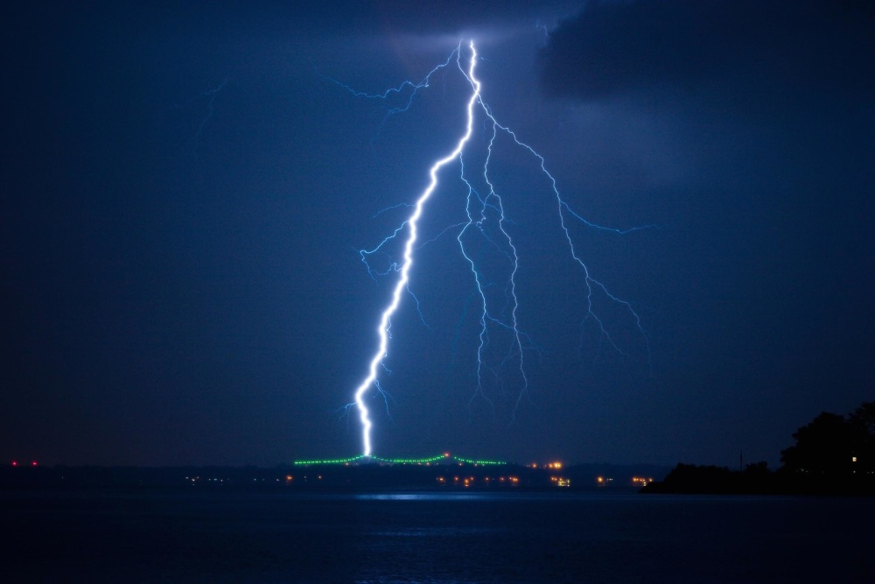
Mange mennesker oplever at få en kræftsygdom som en kæmpe chok og de kastes ud i eksistentiel krise
Notes:
Definition eksistentielt: som vedrører eller er afgørende for menneskets eksistens
Kilde kræftsygepleje i et forløbsperspektiv s. 91

Slide 83
Mange spørgsmål:
Hvad giver livet mening?
Hvad skal min retning være?
Hvem er jeg?
Hvad er vigtigt for mig?
Hvad giver håb?
Notes:
Den Kræftramte og de pårørende kan rammes af mange spørgsmål. Kilde: kræftsygepleje i et forløbsperspektiv s. 91

Slide 84
Eksistentielle udfordringer
Mistet tryghed og tillid til livet
Mange oplever en grundlæggende uro og usikkerhed efter en kræftdiagnose.
Den naturlige tro på, at "det går nok" eller "jeg har kontrol", kan smuldre.
Der kan komme en konstant angst for tilbagefald.
Ændret selvforståelse og identitet
Man føler sig måske ikke længere som "den samme".
Nogle kæmper med følelsen af at være “defineret af sygdommen”.
Kroppen kan ændre sig fysisk, hvilket påvirker selvopfattelsen og selvværdet.
Der kan også være skam over kroppens forandringer, træthed eller mentale udfordringer.
Notes:
DSAM (Dansk Selskab for Almen Medicin)
I deres kliniske retningslinjer beskrives, hvordan kræft fører til eksistentielle overvejelser omkring sygdommens årsag, døden, tab af identitet og håb. Det fremhæves, at nogle patienter finder nye værdier og mening, mens andre oplever vedvarende uro og eksistentielt tab – og at almen praksisReddit+6DSAM+6senfoelger.dk+6.
Kilde kræftsygepleje i et forløbsperspektiv s. 94
Kilde: Kræftsygepleje i et forløbsperspektiv: Anne Pip og Karine Wittrup s.95

Slide 85
Eksistentielle senfølger
Mening og livsformål
Mange begynder at stille spørgsmål som: “Hvad er meningen med mit liv nu?” “Hvad skal jeg bruge den tid, jeg har tilbage, på?”
Tidligere værdier og mål kan føles meningsløse.
Dødsbevidsthed og eksistentiel angst
Kræft bringer døden tættere på, og mange begynder at forholde sig aktivt til egen dødelighed.
Det kan føre til angst, men også en dybere refleksion over livet.

Slide 86
Eksistentielle Senfølger
Skyld og skam
Nogle føler skyld over at være blevet syge, over at overleve (mens andre dør), eller over at være en belastning for pårørende.
Der kan også være skam over kroppens forandringer, træthed eller mentale udfordringer.
Isolation og ensomhed
Selvom der er støtte, kan man føle sig alene i oplevelsen.
Det kan være svært for omgivelserne at forstå de eksistentielle følelser og tanker, man gennemgår.
Spirituelle eller religiøse kriser
Nogle mister troen – andre finder den.
Eksistentiel krise kan føre til både opgør og fornyet spirituel søgen.

Slide 87

Yaloms 4 grundvilkår
Vi skal alle dø. Ved at forholde os til vi skal dø, kan vi opleve at vi sætter mere pris på livet
At det er et vilkår, at vi føler os alene. Vi fødes og dør alene. Denne følelse af alenehed er et vilkår. Kræftpatienten er alene, selvom de har pårørende. Andre vil kunne sætte sig ind i deres situation, men de kan aldrig helt forstå, det de går igennem
Vi har friheden (og ansvaret) til at træffe de valg vi gør. Vi vælger de tanker vi har, vi vælger de beslutninger vi træffer, Livet er fuld af valg, vi er selv ansvarlige, vi kan ikke lægge skylden/ansvaret for vores liv på andre
At livet kan opleves meningsløst og i det skal vi finde mening. Ikke finde mening med det ,der er sket under sygdommen ,men mening i det. Herunder også en snak om den forandrede identitet man har, fordi livet ikke er som det var engang.
Notes:
Eksistensiel psykoterapi
Fra bogen: Meningen med livet og andre psykoterapeutiske fortællinger. Irwin D. Yalom.

Slide 88
Hvordan kan man håndtere eksistentielle senfølger?
Samtaleterapi med psykologer, præster eller eksistentielt orienterede terapeuter.
Skriveøvelser, fx dagbog eller breve til sig selv.
Meditation, mindfulness eller yoga, som hjælper med at finde ro og tilstedeværelse.
Samtalegrupper med andre kræftramte eller overlevere.
Eksistentiel støtte ( det kan hjælpe en at ens pårørende får hjælp så man ikke føler at man også skal løfte i det svære de står i, evt. på kræftens bekæmpelse)
Notes:
Reaktioner efter kræft - Kræftens Bekæmpelse

Slide 89
Hvordan kan man leve med de nye vilkår?
Tre vigtige komponenter:
Begribelighed: Evnen til at forstå det, der rammer én.
Håndterbarhed: Oplever man, man har tilstrækkelige ressourcer til at håndtere den situation man står i?
Meningsfuldhed: Giver det mening for en at investere i den udfordringer livet har bragt én.
Søg hjælp til dette
Notes:
Kilde Helbredets mysterium. Aron Antonowsky. Hans Reitzels forlag 2000.
Evnen til at leve med udfordringer som eks. senfølger mener Antonowsky handler om den enkeltes evne til at opleve sammenhæng (OAS). Han deler Oplevelsen Af Sammenhæng op i tre dele: Begribelighed, håndterbarhed og meningsfuldhed.
Skab en dialog med deltagerne på dit hold. Hvad kan hjælpe dem med at håndtere deres situation, forstå og finde mening i der hvor de er nu og leve med de senfølger de har.

Slide 90

Hvad har ændret sig hos dig i forhold til din opfattelse af livet
Hvad har ændret sig i forhold til din opfattelse af dig selv
I forhold til opfattelsen af din krop
I forhold til din opfattelse af andre og din rolle til f.eks. kollega, børn, ægtefælle, venner
I forhold til hvad og hvem der kan støtte dig
Notes:
Dialog baserede spørgsmål. Drøftelse omkring hvad deltagerne på holdet oplever der er ændret i deres liv, hverdag og opfattelse af dem selv og verden.

Slide 91

Kroppen
Hvad har ændret sig?
Tillid til kroppen
Notes:
Dialog omkring, hvordan deltagerne oplever deres krop. Nogle kan have den følelse at kroppen har svigtet en, at kroppen føles fremmed. Søg mere inspiration her:
Nogle oplever en overopmærksomhed. Har man tillid til at kroppen reagerer på det den skal?
Find mere viden, inspiration:
Psykisk påvirkning - Sundhed - Region Midtjylland
Video: ”At føle sig ramt, fysisk”

Slide 92
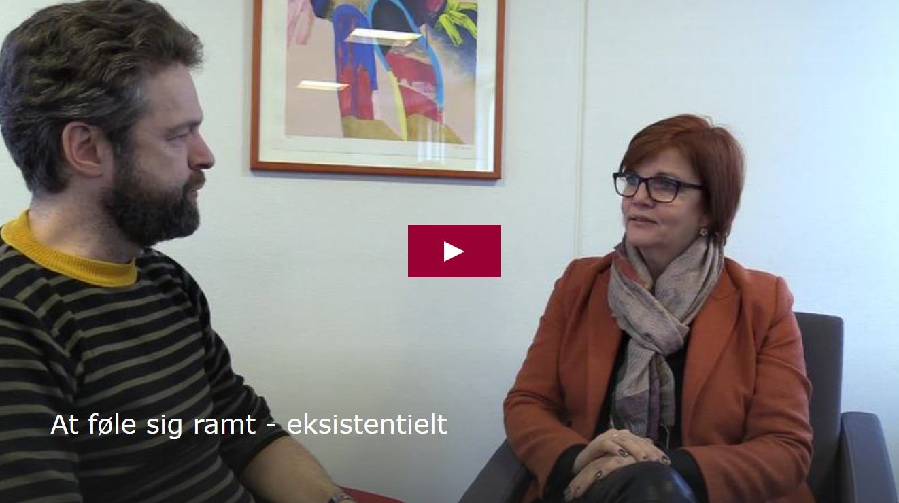
At føle sig ramt eksistentielt
Notes:
Psykisk påvirkning - Sundhed - Region Midtjylland

Slide 93
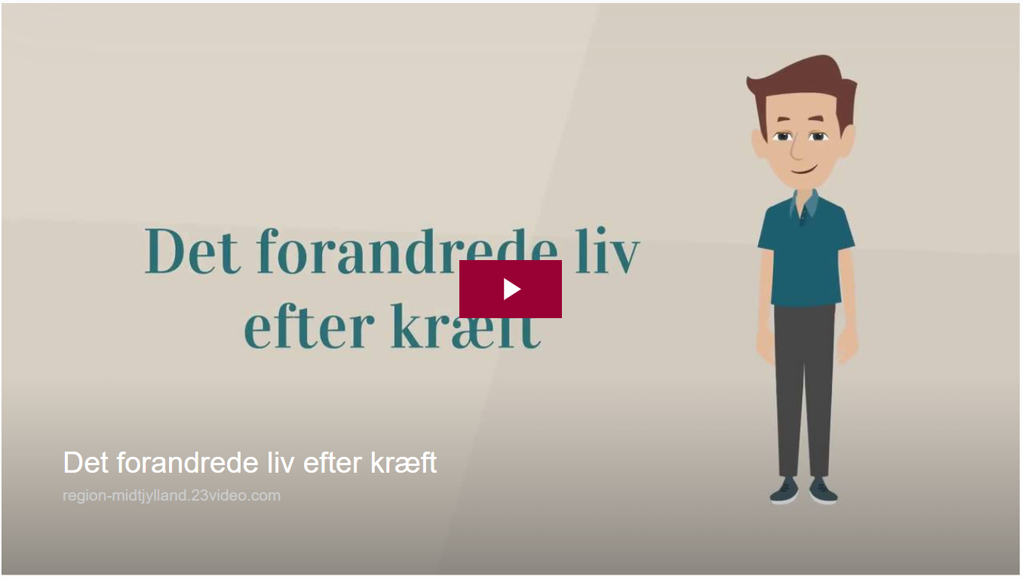
Notes:
Se Film om hvad kan forekomme når du er færdig med dit kræftforløb, eller har et pause i et længe forløb: forskudt sorgreaktion, bevidsthed om livets skrøbelighed og sin nye identitet
Færdig med behandling - hvad så? - Sundhed - Region Midtjylland

Slide 94
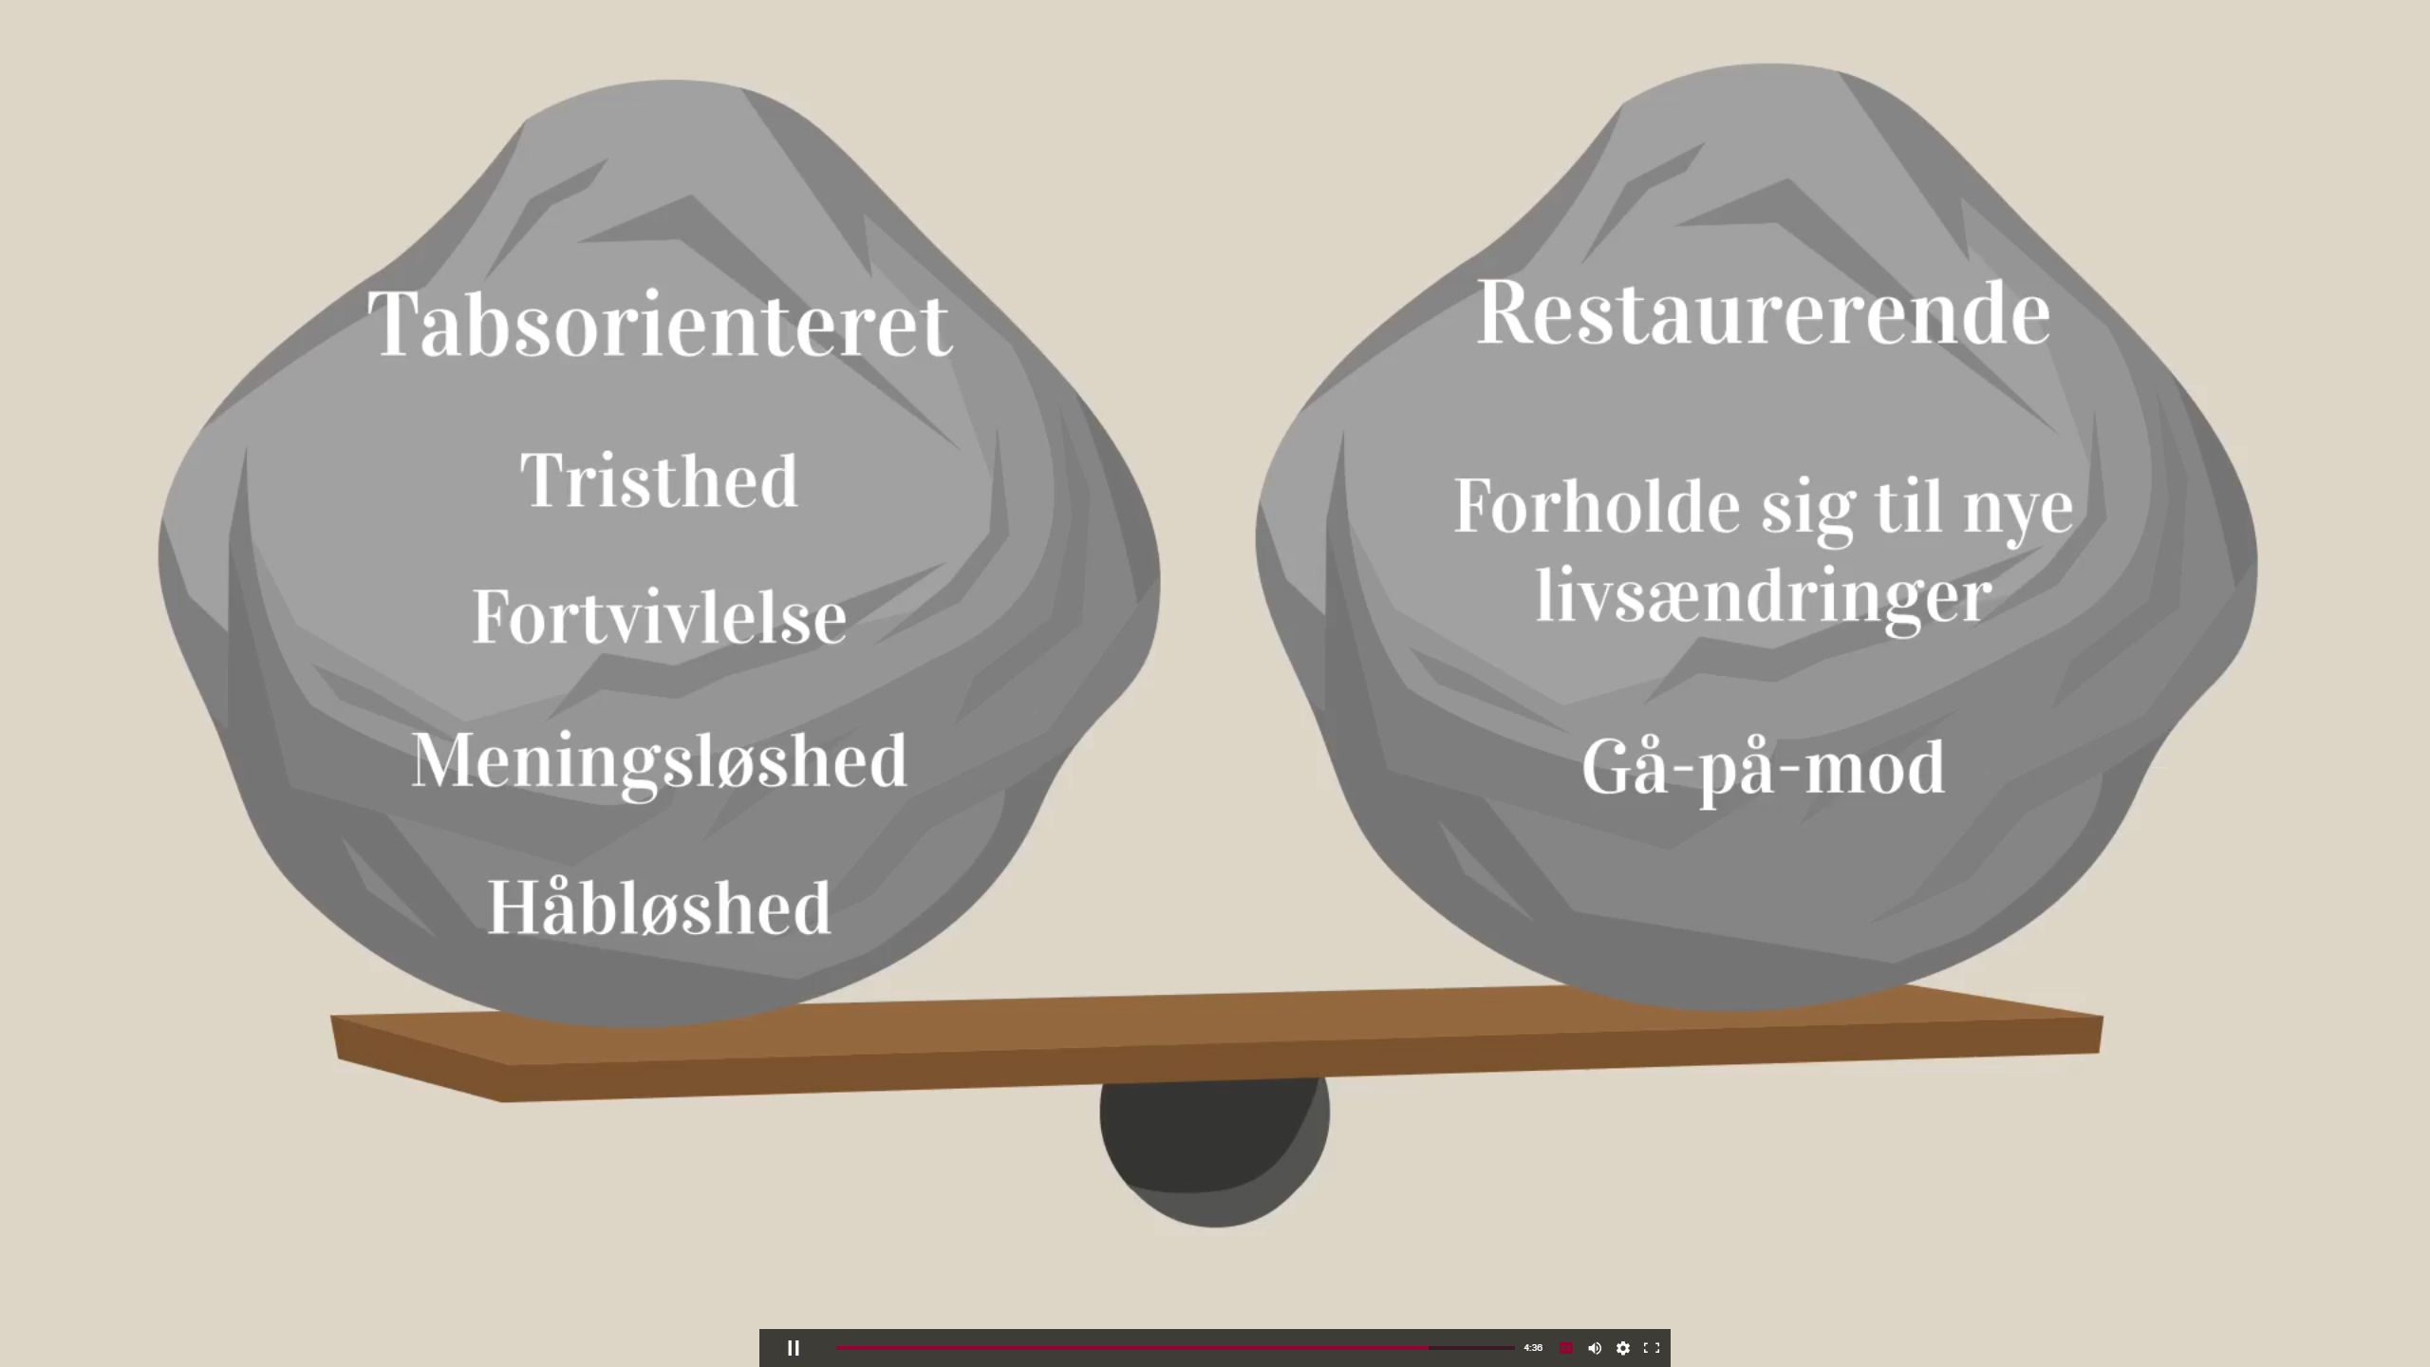
Accept, tab i bølger
Notes:
Sorg teori, to sporsprocessen.
Det restituerende spor og det tabsorienterende spor. Kilde: Færdig med behandling - hvad så? - Sundhed - Region Midtjylland
Eks tab af roller, tab af eks. bryst, tab af at være den der passer børnebørn, tab af at kunne leve ubekymret mm.
Vippen kan vippe mange gange i løbet af dagen.
Vigtigt med pauser i denne vippen/pendulering, hvor man slapper af i reaktionerne.

Slide 95

Livskvalitet
Hvad skal kræftsygdommen ikke forhindre dig i
Hvad er særlig værdifuldt for dig for dig i din hverdag?
Hvad sætter du særlig pris på i livet
Notes:
Vibeke zofmann(2004): Guided Self-Determination – a life-skills approach developed in difficult Type 1 diabetes. University of Aarhus, Faculty of Health Science.
https://www.rigshospitalet.dk/afdelinger-og-klinikker/julianemarie/forskningsenhed-kvinders-boerns-og-familiers-sundhed/forskning/guidet-egen-beslutning/Documents/kraeft-2020-til-fagfolk.pdf

Slide 96

Sorgen/tabet er ikke en tunnel man skal igennem, men et landskab man skal lære at vandre i.
Notes:
Vi oplever ikke kun sorg og tab når vi mister én men også når vi mister en funktion eller mister tanken om at være et rask menneske. Der er flyttet en bekymring ind , som fylder i mig men som også fylder hos de mennesker jeg elsker allermest i livet
Der er noget essentielt galt med vores sorgkultur, mener hospicepræst Ole Raakjær | Folkekirken.dk
Sorgen er et landskab, vi skal vandre i - ikke en tunnel, vi skal igennem' | Folkekirken.dk

Slide 97
Ændringerne:
Min verden brød sammen, da jeg fik diagnosen. Det var den dag boblen bristede, og jeg fandt ud af, hvor sårbar og magtesløse, vi mennesker egentlig er!”
50--‐årig kvinde.
Notes:
Hensigten: at give et eksempel på, hvordan en patient kan opleve at få konstateret kræft”. At lede undervisningen i den eksistentielle retning og give mulighed på hvordan det kan opleves, når man rammes eksistentielt.
Når man får konstateret kræft, kommer man ofte i kontakt med de store spørgsmål, ift. hvorfor mig, spørgsmål om liv og død mm.
Få evt. mere viden på Psykisk påvirkning - Sundhed - Region Midtjylland , se video: At føle sig ramt, eksistentielt.
Søg evt flere spørgsmål

Slide 98
Når boblen brister: Inde i boblen
verden er et trygt sted for mig og mine
sygdomme rammer naboen
livet er meningsfyldt og forudsige-
ligt
man dør gammel og mæt af dage
jeg er selvstændigt og uafhængig
Notes:
Mange raske mennesker føler sig usårlige og udødelige (s. 95 Kræftsygepleje i et forløbsperspektiv).
En del stiller spørgsmål til sig selv som ”hvem er jeg, hvad er det bærende i min tilværelse – kan det opretholdes eller ødelægges det ifm. kræftdiagnosen (s. 93 Kræftsygepleje i et forløbsperspektiv).

Slide 99

Når boblen brister
Vi er sårbare
Vi kan ikke kontrollere livet og fremtiden
Sygdom rammer tilfældigt og kan ramme mig
Døden kommer ikke kun til dem der er mæt af dage
Det onde kan også ske i vores liv og der er ofte ikke nogen fornuftig forklaring eller mening med det
Vi er afhængig af andre
Notes:
Boblen der beskytter os mod de eksistentielle grundvilkår og vil ofte briste / blive ramt ifm. kræftdiagnosen. Yalom beskriver grundvilkårene: Døden, mening, isolation og frihed (kilde: Kræftsygepleje i et forløbsperspektiv s 95).
Kilde til sæblebobbelmetaforen: Hospitalspræst: Når boblen brister opdager vi, at livet er ukontrollerbart | Helsingørstift.dk
Følelsen af usårlighed brister. Ofte beskriver patienten det som , ”det plejer ellers at ramme naboen” (s 95 i kræftsygepleje i et forløbsperspektiv).

Slide 100
Tager tid
”Jo mere jeg læste og tænkte, desto klarere stod det for
mig, hvor svært det er at blive rask. At det i sig selv er
en stor og krævende udfordring at finde sig selv og
vende tilbage til et normalt liv og forstå, hvad
sygdommen har gjort ved én – og for én.”
Erik Rasmussen. Den dag du får kræft. 2003

Slide 101


Problemer >< Byrder
Problemer kan løses
Byrder skal bæres
Notes:
Vigtigt at kende forskellen. Hvis man prøver at løse byder bliver man slidt, det er meningsløst. Byde er nemmere at bære, hvis man er sammen om at bære det tunge.
Der er noget essentielt galt med vores sorgkultur, mener hospicepræst Ole Raakjær | Folkekirken.dk

Slide 102
Opsamling og afslutning
Mit udbytte af oplæg og erfaringsudveksling:
Hvad tager jeg med mig?
Hvad vil jeg have (mere) fokus på i den kommende tid?
Notes:
FORMÅL:
At få deltagerne til at reflektere over hvad de tager med sig fra undervisningen.
DIDAKTIK
Skriv ned hvad det vigtigste er som du tager med fra i dag.
‘Take Home Message’ (5 min)
Afsluttende runde, få ord fra hver.
Evt. afslutte med Sindsro bønnen.
VIDEN TIL SUNDHEDSPROFESSIONELLE:
Varighed af kognitive gener: ”forskning i langtidsprognosen for kognitiv reduktion efter kræft og kræftbehandling er sparsom, men samlet set peger undersøgelserne på, at kognitiv reduktion kan være til stede mange år efter den afsluttende behandling, men at størstedelen tilpasser sig et ændret kognitivt niveau over tid. Der savnes fortsat viden om langtidsprognosen.
(Kilde: Liv og kræft 2020 s.94.)

Slide 103
Mere viden om senfølger
Egen læge (husk senfølger skal dokumenteres i journal)
De regionale senfølgecentre (henvises fra sygehus eller egen læge)
Tilskud til psykolog (du kan få tilskud via henvisning fra lægen)
Kræftens Bekæmpelses rådgivning
Kræftens Bekæmpelse har online grupper om frygt for tilbagefald (ConquerFear-teknikkerner), udbydes i nogle af Kræftens Bekæmpelses centre(Herlev, Aabenraa, København, Næstved, Odense og Vejle)
Senfølgeforeningen (se film, foredrag, rådgivning)
Senfølgeforeningens netværksgrupper
Kontakt din kommune om muligheder for hjælp
Mere vidne på cancer.dk/ senfølger
App: ”Mit liv min sundhed”
REHPA, Videncenter for Rehabilitering og Palliation. (2026, marts). Sygdoms- og livsmestring for udvalgte generelle senfølger. rehpa.dk. https://www.rehpa.dk/materialer/sygdoms-og-livsmestring-for-udvalgte-generelle-senfolger/
https://www.sundhed.dk/borger/sygdom-og-behandling/om-sundhedsvaesenet/anbefalede-sundhedsapps/mit-liv---min
Kilde: https://www.cancer.dk/nyheder/kraeftoverlevere-faar-hjaelp-til-at-haandtere-frygt-for-tilbagefald
Kilder:
https://www.cancer.dk/hjaelp-viden/raadgivning/digitale-samtalegrupper/
https://www.cancer.dk/hjaelp-viden/hvis-du-har-kraeft/psykiske-reaktioner/angst/
https://www.senfoelger.dk/
Notes:
Formål:
At de kan søge hjælp flere steder
Er der nogen af jer der har fået hjælp et sted fra?
https://www.cancer.dk/hjaelp-viden/raadgivning/digitale-samtalegrupper/
https://www.cancer.dk/hjaelp-viden/hvis-du-har-kraeft/psykiske-reaktioner/angst/
https://www.senfoelger.dk/

Slide 104
Spørgsmål?
Notes:
Vigtigt hold tiden, gerne slut lidt før, det bevarer energien høj☺

